Slide 1




경남대학교 피지컬AI 사관학교
설비와 데이터의 관계를 체계화해 필요한 정보 찾기
지식 구조의 설계와 그래프 조회
현장 정보를 클래스와 관계로 나누어 스키마로 정의하고, 그래프에 저장해 관계를 따라 찾는다
Notes:
[짚을 곳] 제목 → 과정 줄 → 부제의 흐름(클래스와 관계 → 스키마 → 그래프 저장 · 조회)
· 이 회차: 설비 지식을 어떤 구조로 정리하고, 어떻게 저장해 찾아 쓰는가
· 여는 물음: 쿨러에 이상이 생기면 어떤 센서부터 보나, 그 값의 한계는 어디 적혀 있나, 어떤 원인을 의심하나
· 사람은 매뉴얼과 기록을 뒤져 연결을 찾지만, 컴퓨터는 설비 · 센서 · 증상 · 원인이 미리 정해진 구조로 이어져 있어야 같은 길을 간다
· 흐름: 현장 정보를 클래스와 관계로 나눔 → 스키마로 정의 → 그래프 DB에 저장 → Cypher 쿼리(요청 문장)로 직접 찾기
[다음] 이 회차의 학습목표 네 가지

Slide 2




학습목표
현장 정보를 클래스와 관계로 나누어 스키마로 정의하고, 그래프 DB에 저장해 관계를 따라 조회한다.
클래스 · 인스턴스와 관계
• 현장의 대상을 클래스, 인스턴스, 속성값으로 나눈다
• 관계의 방향과 카디널리티를 실제 연결에 대어 읽는다
스키마 설계
• 클래스 · 속성 · 관계 · 제약을 한 벌의 정의로 적는다
• 식별자로 같은 대상을 가리키고 어긋난 데이터를 가려낸다
그래프 DB와 Cypher 쿼리
• 노드 · 관계 · 속성의 저장 구조를 이해한다
• Cypher로 조회 · 집계하고 노드와 관계를 만든다
설계와 구현의 검증
• 설비 자료에서 스키마와 예시 인스턴스를 설계한다
• 그래프 DB에 넣고 조회 결과를 설계와 대조한다
분류와 표현
정의와 제약
저장 · 조회 · 생성
결과물 검증
2
Notes:
[짚을 곳] 카드 네 장 왼쪽부터 → 넷째 카드(검증) 강조
· 1 클래스 · 인스턴스와 관계: 대상을 나누고, 대상에 적을 값과 다른 대상으로 잇는 관계를 구별. 관계의 방향과 카디널리티(양쪽에 몇 개씩 이어질 수 있나)
· 2 스키마 설계: 그 구분을 여러 사람이 함께 쓸 정의로. 식별자와 제약으로 어긋난 데이터를 가려냄
· 3 그래프 DB와 Cypher: 저장하고 조회 · 집계하고 노드와 관계를 만든다
· 4 실습: 설비 자료로 직접 설계한 지식을 그래프에 넣고 조회 결과가 설계와 맞는지 확인
· 용어가 많아도 물음은 하나: 쿨러 사건에 나온 대상을 어떻게 적고 어떻게 찾나
[다음] 갈 길을 목차로

Slide 3
목차
01
클래스 · 인스턴스와 관계의 기초
이론
02
카디널리티와 관계의 속성
이론
03
클래스 계층과 모델링 선택
이론
04
스키마와 식별자
이론
05
속성과 연결의 정의 · 제약
이론
06
설비 모델의 설계와 확장
이론
07
그래프 DB의 저장 구조와 Cypher 쿼리 조회
이론
08
Cypher 쿼리: 노드 · 관계 생성과 병합
이론
09
관계 조회 · 기준 지식 탐색 · 온톨로지 설계 · 그래프 구현
실습
3
Notes:
[짚을 곳] 목차 위 여덟 줄(이론) → 맨 아래 한 줄(실습 넷), 세 줄씩 묶어
· 1~3 단원: 대상 · 값 · 연결 구별 — 유온 센서 하나로 클래스 · 인스턴스 · 관계, 연결 수와 짝에 붙는 값, 클래스를 나누는 기준
· 4~6 단원: 스키마로 적기 — 식별자, 속성 · 연결의 제약, 설비 자료로 모델 설계
· 7~8 단원: 그래프 DB 저장 모양과 Cypher 조회, 노드 · 관계를 만드는 쿼리
· 실습: 이미 있는 그래프 조회 · 지식 지도 탐색 → 설비 자료로 직접 설계 → 그래프에 구현해 확인
[다음] 첫 단원, 유온 센서 하나에서

Slide 4
경남대학교 피지컬AI 사관학교
01
클래스 · 인스턴스와 관계의 기초
이론
유온 센서의 이름과 값을 적고, 측정 대상과 주변 장치를 관계로 잇는다
Notes:
[짚을 곳] 단원 번호 01 → 부제
· 물음: 쿨러 이상으로 유온 센서를 찾았는데 이름만 적혀 있다면? 무슨 값을 내놓는지, 어느 장치를 보는지 모른다
· 이 단원에서 채울 것: 어떤 종류의 대상인지 → 이름 · 단위 같은 값 → 재는 물리량 · 주변 장치와 연결
· 다 적으면 센서 하나에서 쿨러 상태와 정비 정보까지 찾아간다
· 여기서 세우는 말(클래스 · 인스턴스 · 속성 · 관계)을 스키마와 쿼리까지 회차 끝까지 쓴다
[다음] 종류와 개별 대상을 나누는 말

Slide 5
클래스와 인스턴스
클래스는 공통 특성을 가진 대상의 유형이고, 인스턴스는 그 유형에 속하는 개별 대상이다.
클래스(Class)
인스턴스(Instance)
• 공통 특성을 가진 대상의 유형
• 설비(Asset), 센서(Sensor)
• 같은 유형이 사용할 속성과 관계를 정한다
• 클래스에 속하는 개별 대상
• Asset: HYD-01 · HYD-02 · HYD-03
• Sensor: 유온 센서 · 냉각 효율 채널
• 「유온 센서는 센서의 하나이다」
vs
공통 정의
개별 대상
5
Notes:
[짚을 곳] 오른쪽 설비 세 대 → 왼쪽 클래스 → 오른쪽 강조한 인스턴스 → 아래 센서 둘 → 맨 아래 문장
· 경보가 어느 설비에서 났는지 알려면 세 대는 서로 구별돼야 하고, 동시에 모두 설비라는 공통점이 있다
· 클래스 = 공통 특성을 가진 대상의 유형(설비 · 센서). 그 유형이 적을 정보와 연결할 대상을 공통으로 정한다
· 인스턴스 = 그 유형에 속하는 개별 대상. 같은 정의를 쓰되 이름과 내용은 각자
· 유온 센서와 냉각 효율 채널: 둘 다 센서 클래스지만 서로 다른 인스턴스. 읽는 법 「유온 센서는 센서의 하나이다」
· 쓰임: 새 센서는 유형을 새로 만들지 않고 내용만 채운다. 「센서 전부」는 클래스로, 「유온 센서의 단위」는 인스턴스로 묻는다 → 찾는 범위가 다르다
[다음] 센서에 채우는 값

Slide 6
센서 클래스의 속성과 속성값
속성(Property)은 값을 담는 항목이고, 그 항목에 채운 내용은 속성값(Property Value)이다.
속성
유온 센서
냉각 효율 채널
식별자(id)
sen:ts1
sen:ce
이름(name)
유온 센서
냉각 효율
태그(tag)
TS1
CE
단위(unit)
℃
%
계산 채널 여부(virtual)
false: 직접 계측
true: 다른 계측값으로 계산
6
Notes:
[짚을 곳] 왼쪽 열(공통 항목) → 가운데 유온 센서 · 오른쪽 냉각 효율 열 → 태그 줄 → 단위 줄 → 마지막 계산 채널 줄
· 속성 = 값을 담는 항목, 속성값 = 그 항목에 실제로 채운 내용
· 태그 줄: TS1은 유온 센서의 태그 칸 값. 냉각 효율 채널도 같은 칸에 자기 값 → 프로그램은 어느 센서든 같은 태그 항목으로 계측 데이터를 찾는다
· 단위: 섭씨와 퍼센트로 달라도 표 구조는 같다. 같은 항목을 다른 값으로 채웠을 뿐
· 계산 채널 여부(참 · 거짓): 유온은 직접 계측, 냉각 효율은 다른 계측값으로 계산. 그래도 태그 · 단위를 갖고 값을 내니 같은 센서 클래스
[다음] 유온이 너무 높은지는 어디서 판단하나

Slide 7
센서와 상태 변수
한계를 센서가 아닌 상태 변수에 두어야, 센서가 바뀌거나 늘어도 비교할 기준이 하나로 남는다.
센서(Sensor)
상태 변수(StateVariable)
• 값을 내놓는 계측 채널
• 유온 센서: sen:ts1
• 태그 TS1 · 단위 ℃
• 무엇으로 재는가
• 설비의 상태를 나타내는 물리량
• 유온: sv:ts1
• 정상값(normal) 48 ℃ · 한계(limit) 65 ℃
• 무엇을 재고 어느 기준과 비교하는가
vs
재는 쪽
재어지는 쪽
7
Notes:
[짚을 곳] 왼쪽 센서(재는 쪽) → 오른쪽 강조한 상태 변수(재어지는 쪽), 정상값 · 한계
· 높아졌는지 판단엔 센서 이름이 아니라 허용 기준이 필요: 정상값 48 ℃, 한계 65 ℃
· 상태 변수 = 설비 상태를 보여 주는 물리량(기름 온도 · 팬 속도). 한계 65 ℃는 PLC 인터록의 경계
· 기준을 센서가 아닌 유온에 두는 까닭 1: 센서를 바꿔도 관리할 기름 온도는 같다 → 허용 온도도 그대로
· 까닭 2: 같은 온도를 재는 센서가 둘이면 기준이 두 군데 적히고, 한쪽만 고치면 한계가 둘이 된다 → 유온 한 곳에 두면 기준은 하나
· 유온 센서를 찾으면 계측 채널 정보, 유온을 찾으면 물리량의 기준
[다음] 값을 읽는 일과 다른 대상을 찾아가는 일

Slide 8
데이터 속성과 객체 간 관계
태그는 센서의 속성값으로 적고, 정상값과 한계를 가진 유온은 별도 인스턴스로 연결한다.
데이터 속성(Data Property)
객체 간 관계(Object Property)
• 인스턴스에 값을 붙인다
• 유온 센서의 tag: 'TS1'
• 유온 센서의 unit: '℃'
• 유온의 limit: 65
• 인스턴스를 다른 인스턴스에 잇는다
• 유온 센서는 유온을 읽는다: OBSERVES
• 건너간 유온에서 한계(limit)를 읽는다
vs
인스턴스와 값
인스턴스와 인스턴스
8
Notes:
[짚을 곳] 왼쪽 데이터 속성 → 오른쪽 강조한 객체 간 관계 → 오른쪽 마지막 줄
· 태그는 센서 칸 하나만 읽으면 되지만, 유온의 한계는 센서에서 유온으로 한 번 건너가 읽는다
· 데이터 속성 = 인스턴스에 값을 붙인다(센서의 태그 · 단위, 유온의 한계)
· 객체 간 관계 = 인스턴스를 다른 인스턴스에 잇는다. 유온 센서 → 유온 「읽는다」, 건너간 유온에서 한계를 읽는다
· 헷갈리는 짝: 글자냐 숫자냐가 기준이 아니다. 태그는 글자 속성값, 유온은 이름은 글자지만 자기 정보를 가진 대상 → 정보가 칸 하나에 있나, 연결된 다른 대상에 있나
· 유온을 대상으로 둔 까닭: 이름 확인을 넘어 그 물리량의 기준까지 찾아야 해서
[다음] 센서가 어느 장치를 보나

Slide 9
설비 · 구성 요소 · 부품
설비 한 대, 설비를 이루는 장치, 교체할 부품을 구별하면 계측과 정비의 대상을 분명히 찾는다.
설비(Asset)
설비 한 대
설비 한 대를 나타낸다.
HYD-01 유압 파워팩 · asset:hyd-01
구성 요소(Component)
상태를 살피는 장치
설비를 이루는 장치이다.
오일 쿨러 · comp:cooler
유온 센서와 냉각 효율 채널로 상태를 확인한다.
부품(Part)
교체할 대상
구성 요소 안에서 갈아 끼우는 교체 부품이다.
쿨러 코어 · part:cooler-core
부품 번호: P-CLR-CORE
9
Notes:
[짚을 곳] 설비 → 강조한 구성 요소 → 부품, 각 칸의 식별자
· 설비 = 유압 파워팩 한 대
· 구성 요소 = 설비를 이루며 하나의 역할을 맡는 장치(오일 쿨러). 유온 센서와 냉각 효율 채널로 상태를 확인
· 부품 = 구성 요소 안에서 갈아 끼우는 교체품(쿨러 코어, 부품 번호 P-CLR-CORE)
· 일상에선 장치도 부품이라 부르지만 이 모델은 역할로 구별: 상태를 살피는 장치 = 구성 요소, 교체하는 것 = 부품
· 쓰임: 코어를 주문할 땐 부품과 부품 번호를, 쿨러가 잘 식히는지 볼 땐 구성 요소에서 계측 채널을 찾는다 → 「쿨러」만 보고 짐작할 일이 준다
[다음] 쿨러에서 이상이 보이면 무엇을 나눠 적나

Slide 10
증상 · 고장 유형 · 원인
유온 상승은 관측된 증상, 냉각 성능 상실은 고장 유형, 쿨러 핀 오염은 그 원인 후보에 해당한다.
증상(Symptom)
무엇이 보이는가
계측값에서 관측한 이상 양상이다.
유온 상승 · 냉각 효율 저하
고장 유형(FailureMode)
어떤 기능에 문제가 있는가
구성 요소에서 발생하는 고장의 양상이다.
쿨러 냉각 성능 상실
원인(Cause)
왜 문제가 생겼는가
고장을 일으키는 근본 원인이다.
쿨러 핀 오염 · 팬 구동 불량 · 주변 온도 상승
10
Notes:
[짚을 곳] 증상 → 강조한 고장 유형 → 원인, 오른쪽 끝 물음 셋
· 기록할 때 나눌 것: 무엇이 보였나
왜 그렇게 됐나
· 증상 = 관측한 이상 양상(유온 상승 · 냉각 효율 저하)
· 고장 유형 = 그 증상으로 살필 기능상의 문제, 어느 구성 요소에서 어떤 고장인가(쿨러 냉각 성능 상실)
· 원인 = 그 고장이 왜 생겼나. 후보: 핀 오염 · 팬 구동 불량 · 주변 온도 상승. 유온 상승 확인만으로 원인이 정해지지 않는다 → 증거가 더 필요
· 쿨러 사건의 에이전트도 이 순서: 경보 → 증상 → 고장 유형 → 원인 후보 셋 → 후보마다 증거 값으로 가림. 칸이 나뉘어 관측한 사실과 확인할 후보가 섞이지 않았다
· 손에 잡히는 물건만 인스턴스가 아니다: 증상 · 고장 유형 · 원인도 각 클래스의 인스턴스
[다음] 나눈 대상을 화살표로 잇기

Slide 11
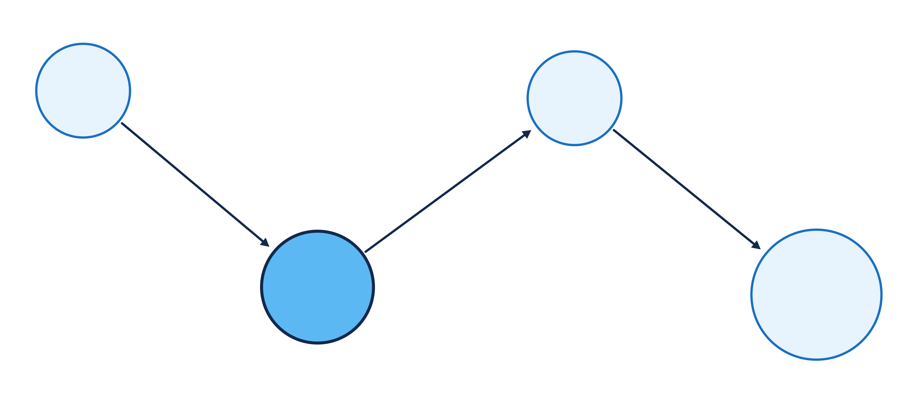
관계 유형의 이름과 방향
관계 유형(Relationship Type)은 연결의 이름과 방향, 시작 클래스와 끝 클래스를 정한다.
Asset
Sensor
MONITORED_BY
HAS_COMPONENT
OBSERVES
Component
StateVariable
11
Notes:
[짚을 곳] 왼쪽 위 설비에서 출발해 구성 요소 → 센서 → 상태 변수, 선 옆 영어 관계 이름 → 가운데 계측 선
· 실제 대상으로 읽으면: HYD-01 유압 파워팩 → 오일 쿨러 → 유온 센서 → 유온
· 선 옆 대문자 영어 이름 = 그래프에 실제로 저장된 관계 이름. 쿼리에서도 한 글자도 바꾸지 않고 쓴다
· 관계 유형 = 연결의 이름 + 방향 + 시작 · 끝에 올 클래스를 한꺼번에 정한 것
· 「쿨러는 센서로 계측된다」는 구성 요소 → 센서. 끝에 교체 부품을 놓으면 뜻이 안 맞는다 → 교체품엔 다른 관계
· 공통으로 정한 연결 방식(관계 유형) + 실제로 이은 대상(유온 센서 → 유온, 냉각 효율 채널 → 냉각 효율)이 함께 있어야 따라간다
[다음] 팬을 움직이는 일과 기름이 식는 일

Slide 12
조작 관계와 물리적 영향의 구분
팬 인버터는 팬 속도를 바꾸고, 팬 속도가 유온을 낮추는 영향은 관계의 부호로 나타낸다.
조작 관계(MANIPULATES)
영향 관계(INFLUENCES)
• 구동기(Actuator): PLC가 값을 써서 움직이는 장치
• 팬 인버터는 팬 속도를 바꾼다
• 시작: 팬 인버터 · 끝: 팬 속도
• 팬 속도는 유온에 영향을 준다
• 관계의 속성(Relationship Property): 두 대상의 연결에 붙는 값
• sign: -1 (팬 속도가 오르면 유온은 내려간다)
• 견줄 것: 펌프 부하 → 유온은 sign +1
vs
바꾸는 대상
변화 방향
12
Notes:
[짚을 곳] 왼쪽 조작 관계 → 오른쪽 강조한 영향 관계 → 부호 -1 → 맨 아래 견줄 것 +1
· 구동기 = PLC가 값을 써서 움직이는 장치. 팬 인버터 → 팬 속도 「바꾼다」(조작 관계)
· 팬 속도 → 유온 「영향을 준다」(영향 관계): 팬이 빨라지면 냉각이 늘어 유온이 내려가는 쪽
· 둘로 나누는 까닭: 명령으로 직접 쓰는 것은 팬 속도, 유온은 따라오는 값 → 무엇을 움직일 수 있나(조작)와 움직이면 무엇이 어느 쪽으로 변하나(영향)를 따로 답한다
· 관계의 속성 = 연결 자체에 붙는 값. 부호 -1: 시작 쪽이 오르면 끝 쪽은 내려간다. 펌프 부하 → 유온은 +1(세게 돌리면 발열이 늘어 유온 상승)
· 주의 1: 화살표 방향과 부호는 다른 것. 부호가 -여도 화살표는 영향 주는 쪽 → 받는 쪽 그대로
· 주의 2: -1은 「1도 낮춰라」도, 내려가는 양의 계산값도 아니다. 변하는 방향뿐
[다음] 한 대상에서 들어오고 나가는 관계

Slide 13
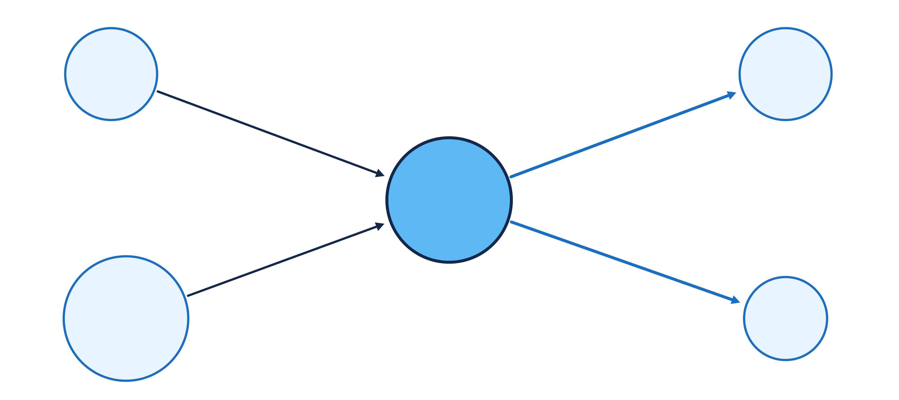
한 대상의 들어오는 관계와 나가는 관계
오일 쿨러의 설비와 고장은 들어오는 관계로, 계측 채널과 교체품은 나가는 관계로 찾는다.
Asset
Sensor
HAS_COMPONENT
MONITORED_BY
Component
USES_PART
OCCURS_IN
FailureMode
Part
13
Notes:
[짚을 곳] 가운데 구성 요소(오일 쿨러) → 왼쪽 아래 들어오는 고장 선 → 왼쪽 위 설비 선 → 오른쪽 나가는 계측 · 부품 선
· 물음: 「이 장치에 어떤 고장이 생길 수 있나」 → 답은 고장 유형에서 쿨러로 들어오는 선(고장 유형이 이 구성 요소에서 발생)
· 거슬러 가면 쿨러 냉각 성능 상실. 화살표가 쿨러에서 나가지 않아도 찾는다
· 설비 → 쿨러도 들어오는 선: 거슬러 가면 어느 설비에 연결됐는지
· 나가는 선: 계측 관계 → 상태를 볼 센서, 부품 관계 → 교체품 쿨러 코어. 알고 싶은 것에 따라 따라갈 선이 다르다
· 거슬러 보기는 반대 관계를 새로 만드는 것이 아니라 저장된 관계를 반대편에서 찾는 것
· 경보 → 증상 → 고장 유형 → 발생 구성 요소(쿨러) → 부품(코어)까지 이어진다. 단원 물음의 답: 대상을 나누고 · 값을 채우고 · 관계를 이으면 질문에 답하는 길이 된다
[다음] 관계를 더 정밀하게: 연결의 수와 짝의 값

Slide 14
경남대학교 피지컬AI 사관학교
02
카디널리티와 관계의 속성
이론
관계 양쪽의 연결 수를 읽고, 부품과 공급사의 짝에 붙는 값을 찾는다
Notes:
[짚을 곳] 단원 번호 02 → 부제
· 물음 1: 관계 한쪽에 대상이 몇 개까지 이어질 수 있나(쿨러 하나에 센서 하나만? 여럿?) → 정의에 들어가야 한다
· 물음 2: 부품과 공급사처럼 짝마다 값이 달라지면 그 값을 어디에 두나
· 순서: 연결의 수를 정하는 카디널리티 → 연결 하나에 붙는 값
[다음] 카디널리티의 네 형태

Slide 15
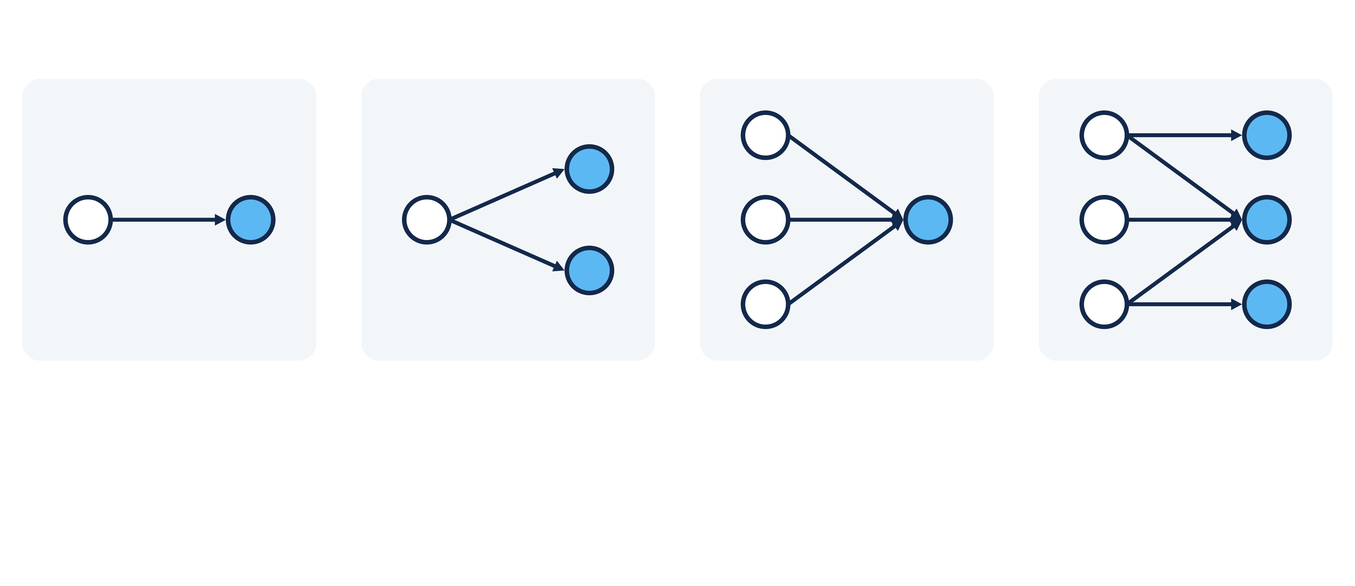
카디널리티의 네 가지 형태
카디널리티(Cardinality)는 관계 한쪽의 대상 하나에 이어질 수 있는 반대쪽 대상의 수이다.
1:1 · MANIPULATES
팬 인버터 → 팬 속도
1:N · EVIDENCED_BY
쿨러 핀 오염 → 증거 둘
N:1 · OBSERVES
센서 여럿 → 상태 변수 하나
N:M · SUPPLIED_BY
부품 → 공급사
15
Notes:
[짚을 곳] 네 칸 왼쪽부터 1:1 → 1:N → N:1 → N:M, 칸마다 왼쪽 흰 원(시작) · 오른쪽 파란 원(끝)
· 선을 그릴 수 있다 ≠ 정의에 맞는다. 카디널리티 = 관계 한쪽의 대상 하나에 이어질 수 있는 반대쪽 대상의 수. 양쪽에서 다 읽는다
· 1:1: 팬 인버터 ↔ 팬 속도. 팬 속도를 바꿀 때 값을 써 넣을 장치가 하나로 정해진다
· 1:N: 원인 하나에 증거 여럿(핀 오염 → 냉각 효율 평균 낮음 · 팬 진동 정상, 쿨러 사건에서 확인한 둘). 증거 쪽에서 원인은 하나. 「여럿 둘 수 있다」이지 늘 둘이라는 뜻 아님
· N:1: 센서 → 상태 변수. 지금 유온 센서는 하나지만 같은 온도 센서를 더 달아도 맞다(기준은 유온 한 곳)
· N:M: 부품 ↔ 공급사, 원인 ↔ 고장 유형(냉각 성능 상실에 후보 셋, 원인 하나가 다른 고장도)
· 다대다면 새 공급사를 기존 회사 지우지 않고 추가. 카디널리티는 선 개수 설명이 아니라 허용할 연결의 기준
[다음] 선언과 실제 데이터를 맞춰 보기

Slide 16


카디널리티 선언과 실제 데이터
카디널리티는 스키마에 적은 선언이어서, 실제 데이터가 선언과 맞는지는 따로 대조해야 드러난다.
선언에 어긋난 데이터
선언과 다르게 쓰이는 관계
• MANIPULATES는 1:1로 선언되어 있다
• 가정: 팬 인버터 → 팬 속도와 펌프 부하
• 구동기 하나에 상태 변수 둘이 이어졌다
• HAS_COMPONENT는 1:N으로 선언되어 있다
• HYD-01 · HYD-02 · HYD-03이 같은 comp:cooler를 가리킨다
• 기종의 공통 구성 지식이며, 개별 쿨러를 구별하지 않는다
• 구성 요소 하나에 설비 셋이 이어져 다대다처럼 쓰인다
vs
다시 확인할 데이터
선언과 데이터의 차이
16
Notes:
[짚을 곳] 왼쪽 가정한 잘못된 연결 → 오른쪽 강조한 실제 그래프의 구조
· 왼쪽(가정): 조작 관계는 1:1 선언인데 팬 인버터에서 팬 속도와 펌프 부하로 둘 → 어느 연결이 잘못인지 확인할 데이터
· 오른쪽(실제): 설비 → 구성 요소는 1:N 선언인데 같은 기종 세 설비가 오일 쿨러 노드 하나를 함께 가리킨다 → 쿨러 쪽에서 설비가 여럿, 선언과 다르다
· 쿨러 한 대를 셋이 같이 쓴다는 뜻이 아니라 같은 기종의 공통 구성 지식을 노드 하나로 적은 것(센서 · 교체 부품 정보를 함께 찾아가게)
· 의도가 있다고 선언과 맞게 되진 않는다: 공통 지식이 맞으면 선언을 정리, 설비별 대상이면 데이터를 나눈다. 설비마다 교체 이력을 관리해야 하면 대상 범위부터 다시
· 선언을 적어도 DB가 알아서 막지 않는다 → 저장된 연결을 세고, 그 노드가 무엇을 대표하는지 대조. 선언 = 검사 기준
[다음] 짝마다 달라지는 값은 어디에

Slide 17
두 대상의 짝에 붙는 속성
부품과 공급사의 짝마다 달라지는 단가와 납기는 둘을 잇는 관계의 속성으로 둔다.
"type": "SUPPLIED_BY",
"from": ["Part"], "to": ["Supplier"],
"cardinality": "N:M",
"properties": [
{"name": "price", "type": "number", "required": true},
{"name": "failRate", "type": "number", "required": true},
{"name": "leadDays", "type": "number"} ]
펌프 축 씰 키트의 공급 조건
A정밀: price 35, failRate 0.12, leadDays 2
B-OEM: price 55, failRate 0.02, leadDays 5
C트레이딩: price 20, failRate 0.30, leadDays 1
짝에 딸린 값
같은 부품도 공급사마다 값이 달라, 부품이나 공급사 한쪽에 하나로 둘 수 없다.
단위
price는 만원, leadDays는 일, failRate는 비율이다(0.12 = 12 %).
필수 여부
price와 failRate는 필수, leadDays는 선택이다.
17
Notes:
[짚을 곳] 아래 세 공급사 줄 → 위 공급 관계 정의(필수 · 선택) → 오른쪽 단위 설명
· 같은 씰 키트도 공급사마다 단가 · 납기가 다르다 → 부품에 하나 적으면 누구 가격인지 못 정하고, 공급사에 하나 적으면 다른 부품 가격과 섞인다
· 부품과 공급사를 함께 골라야 공급 조건이 정해진다 → 짝에 딸린 값은 관계의 속성(팬 속도 → 유온의 부호처럼 연결에 붙는 값)
· 정의: 단가 · 불량률 필수, 납기 선택. 단가는 만원, 납기는 날수, 불량률은 비율(0.12 = 12 %)
· 비교: A정밀 35만원 · 12 % · 2일
B-OEM 55만원 · 2 % · 5일
C트레이딩 20만원 · 30 % · 1일 → 가장 싼 곳은 납기도 빠르지만 불량률이 가장 높다. 값 하나로 못 정하고 셋을 함께 따진다
· 조건이 바뀌면 그 짝의 값만 고친다. 불량률도 그 회사가 이 부품을 공급할 때의 값이지 회사 전체 값이 아니다
· 첫 두 공급사는 팬 베어링 · 쿨러 코어도 공급 → 부품 셋 · 공급사 셋 사이 연결 여럿(다대다), 관계의 속성은 그중 하나를 골랐을 때의 조건
[다음] 모델을 무엇으로 나눌지

Slide 18
경남대학교 피지컬AI 사관학교
03
클래스 계층과 모델링 선택
이론
공통 정의를 물려받는 계층과, 새 클래스를 나눌 기준을 살펴본다
Notes:
[짚을 곳] 단원 번호 03 → 부제
· 지금까지: 센서와 구동기는 클래스를 나눴고, 유온 센서와 냉각 효율 채널은 같은 센서 클래스에 넣었다
· 물음: 이런 선택을 직접 할 때 무엇을 기준으로 삼나
· 순서: 공통 정의를 물려받는 상속 → 새 클래스를 만들 때와 기존 정의에 값을 채울 때의 구별
[다음] 업무 흐름의 공통 유형과 상속

Slide 19
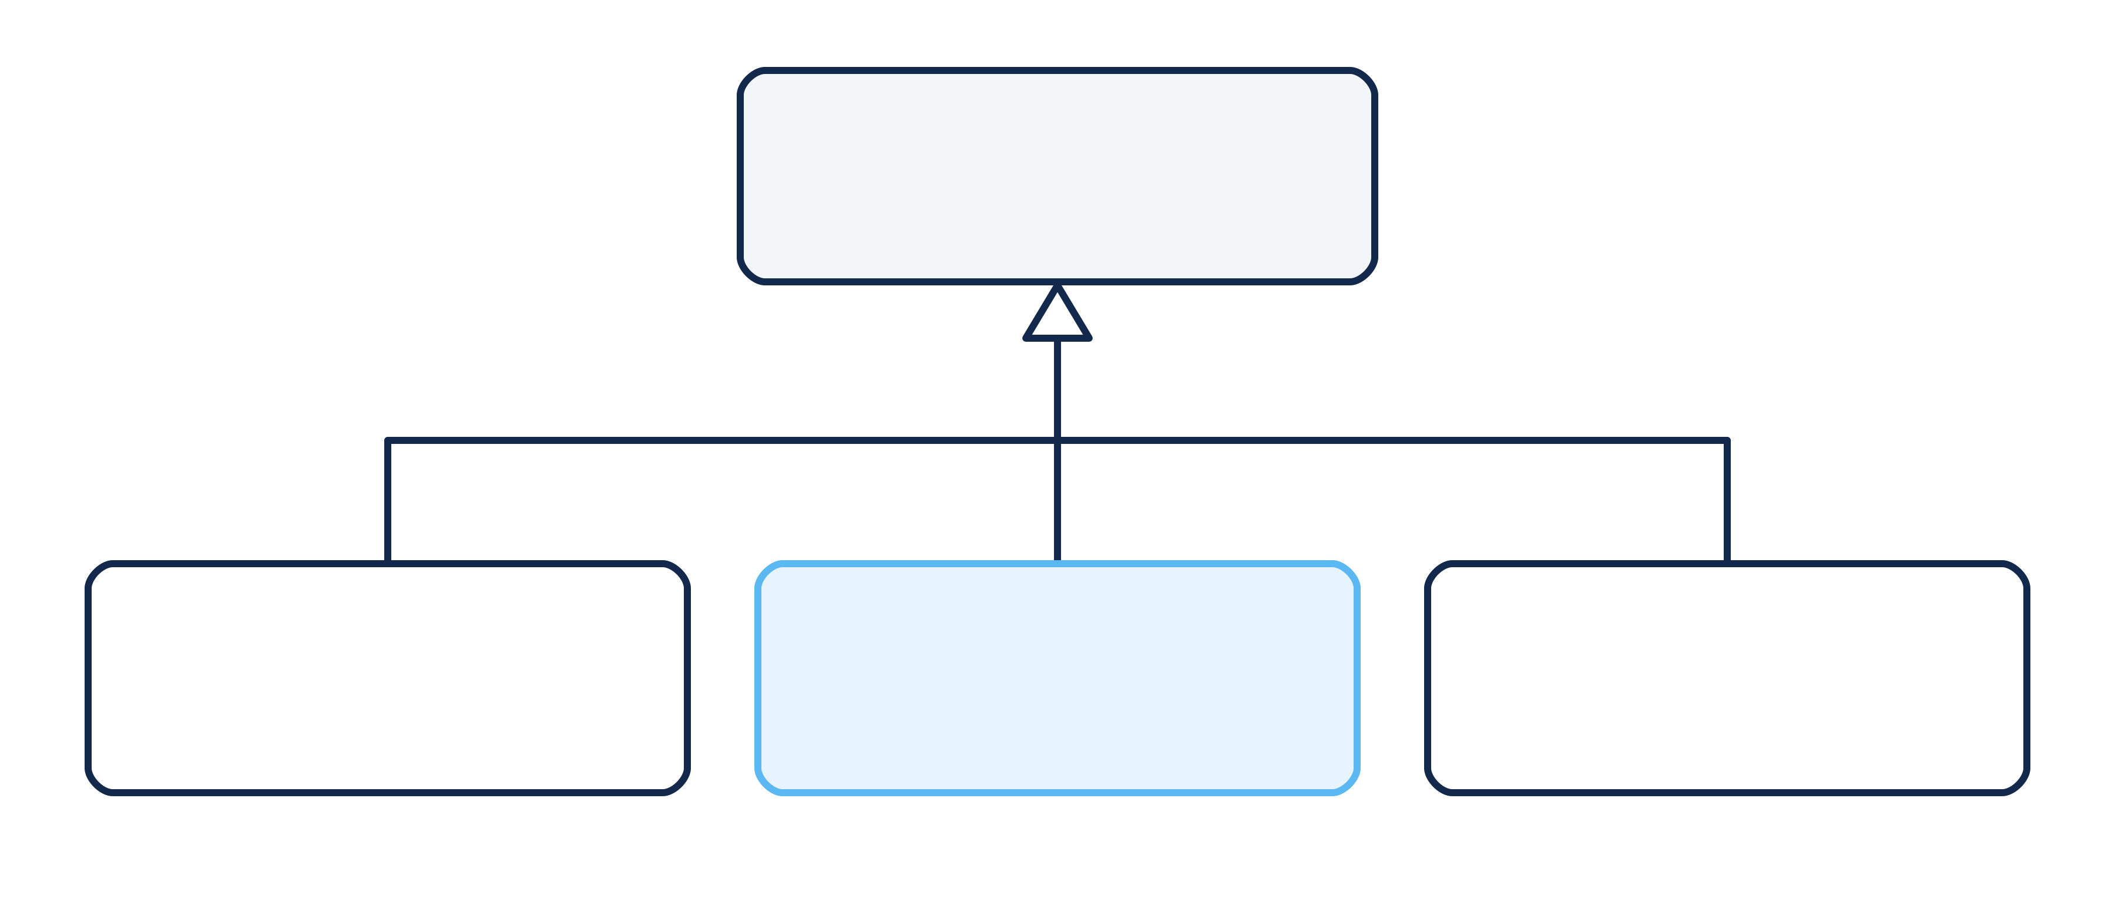
클래스 계층과 상속
FlowNode의 id·name을 세 하위 클래스가 상속하고, Task는 taskType을 더한다.
상위 클래스(Superclass)
FlowNode
상속(Inheritance)
하위 클래스(Subclass)
Task(작업)
하위 클래스(Subclass)
Event
하위 클래스(Subclass)
Gateway
19
Notes:
[짚을 곳] 맨 위 흐름 노드(상위) → 아래 세 하위 클래스 → 가운데 강조한 작업 → 선 끝 빈 세모
· 업무 흐름의 이벤트 · 작업 · 게이트웨이는 하는 일이 달라도 모두 흐름의 한 지점
· 상위 클래스 = 공통 내용을 정한 위쪽, 하위 클래스 = 물려받는 아래쪽. 식별자 · 이름 속성을 셋 모두 물려받는다 = 상속
· 작업은 물려받은 속성에 작업 종류를 더한다 → 공통 정의를 세 번 적지 않는다
· 빈 세모는 상위 클래스를 가리키는 표기: 「작업은 흐름 노드의 한 종류」. 「읽는다」 같은 일반 관계와 다르다
· 실제 노드엔 작업 · 흐름 노드 이름표 둘이 함께(복사가 아님). 흐름 노드 이름표가 빠지면 흐름 지점을 모두 찾을 때 그 작업만 빠진다
· 헷갈리는 짝: 오일 쿨러는 구성 요소의 하위 클래스가 아니라 인스턴스. 구성 요소는 설비 안에 있어도 설비의 하위 클래스가 아니다 → 포함은 관계로, 종류끼리 공통 정의는 상속으로. 이 모델에서 상속은 업무 흐름 쪽 한 곳뿐
[다음] 새 장치를 등록할 때 클래스를 나누는 기준

Slide 20

새 클래스를 정의하는 기준
갖는 속성과 맺는 관계가 다르면 클래스를 나누고, 같은 유형의 대상이 늘면 인스턴스를 더한다.
클래스를 나눈다
인스턴스를 더한다
• 센서(Sensor): tag TS1 · unit ℃
• 상태 변수를 읽는다(OBSERVES)
• 구동기(Actuator): resource FanSpeedSP · min 0 · max 100
• 상태 변수를 바꾼다(MANIPULATES)
• 유온 센서 · 토출 압력 센서 · 팬 진동 센서는 속성과 관계가 같다
• 셋 모두 Sensor의 인스턴스로 둔다
• 이 모델의 질문 범위에서는 센서마다 클래스를 둘 까닭이 없다
vs
새 클래스
기존 클래스
20
Notes:
[짚을 곳] 왼쪽 「클래스를 나눈다」(센서 · 구동기) → 구동기의 최소 · 최대 → 오른쪽 강조한 「인스턴스를 더한다」 → 마지막 줄 단서
· 기준은 장치 이름이 아니라 어떤 정보를 갖고 무엇과 어떤 관계를 맺느냐
· 센서: 태그로 계측 데이터를 찾고 상태 변수를 읽는다. 구동기: 바꿀 설정값과 허용 범위(0~100)를 갖고 상태 변수를 바꾼다
· 구동기 최소 · 최대(써 넣을 설정값 범위) ≠ 유온 정상값 · 한계(재어진 물리량과 비교할 값). 숫자라고 같은 칸에 섞지 않는다
· 쿨러 사건: 온도 확인엔 센서 태그, 팬 속도 변경엔 인버터의 설정값 · 범위. 읽는 장치 정보로는 조작 명령을 못 만든다 → 속성 · 관계가 달라 클래스를 나눈다
· 유온 · 토출 압력 · 팬 진동 센서는 물리량 · 단위가 달라도 같은 구조 → 센서 클래스에 인스턴스 추가
· 「이 모델의 질문 범위에서는」: 센서마다 클래스를 두면 클래스가 늘고 전체 조회가 어렵다. 언제나 틀린 건 아니다. 애매하면 차이를 속성값으로 표현할 수 있는지부터
[다음] 섞여 온 정보를 어디에 놓나

Slide 21
정보를 표현하는 네 가지 선택
정보 하나를 클래스 · 속성 · 관계 · 관계의 속성 가운데 어디에 둘지는 그 정보가 무엇에 딸렸는지로 정한다.
표현
고르는 기준과 실제 예
값이 딸린 자리
클래스
같은 속성과 관계를 갖는 대상이 여럿이다
예: Sensor, Actuator
유형
속성
한 대상에 딸린 값으로 끝난다
쿨러 코어: partNo P-CLR-CORE
공급사 A정밀: avl true
값
관계
자기 속성과 관계를 가진 다른 대상을 가리킨다
예: 오일 쿨러 → 쿨러 코어: USES_PART
연결
관계의 속성
두 대상의 짝마다 값이 달라진다
SUPPLIED_BY: price · leadDays
펌프 축 씰 키트 → A정밀: 35만원 · 2일
짝의 값
21
Notes:
[짚을 곳] 표 네 줄: 둘째 속성 → 셋째 관계 → 강조한 넷째 관계의 속성 → 첫째 클래스
· 실제 자료엔 대상 이름 · 부품 번호 · 회사 이름 · 납기가 한꺼번에 섞여 온다
· 속성: 한 대상에 딸린 값으로 끝(쿨러 코어의 부품 번호, 공급사의 승인 여부 참 · 거짓)
· 관계: 자기 속성과 관계를 가진 다른 대상(오일 쿨러 → 쿨러 코어 「부품을 쓴다」). 쿨러 속성 칸에 글자로만 「쿨러 코어」라 적으면 공급사로 갈 길이 없다
· 관계의 속성: 두 대상을 함께 정해야 정해지는 값(씰 키트 → A정밀 35만원 · 2일)
· 클래스: 여러 대상이 함께 따를 정의
· 판단 순서: 한 대상의 값인가, 자기 정보가 있는 다른 대상인가, 두 대상 사이의 조건인가
[다음] 이 구분을 함께 따를 정의로 적기

Slide 22
경남대학교 피지컬AI 사관학교
04
스키마와 식별자
이론
함께 쓸 정의를 정하고, 이름이 달라도 같은 대상을 찾는 기준을 둔다
Notes:
[짚을 곳] 단원 번호 04 → 부제
· 4~6 단원: 나눈 대상 · 값 · 연결을 누가 넣어도 같은 뜻이 되게 정의로 적는다
· 넣는 사람마다 칸을 다르게 채우거나 같은 대상을 다른 이름으로 등록하면 같은 지식이 다른 뜻으로 읽히고 정보가 흩어진다
· 물음: 무엇을 미리 정해야 누가 넣어도 같은 뜻으로 읽히나 → 함께 따를 정의(스키마)와 대상을 가리키는 식별자
[다음] 스키마와 실제 데이터의 구별

Slide 23

스키마와 인스턴스 데이터
의미 불일치를 막으려고, 스키마가 있을 수 있는 클래스 · 속성 · 관계를 먼저 정한다.
스키마(Schema)
인스턴스 데이터(Instance Data)
• 클래스 · 속성 · 관계 · 제약의 정의만 담는다
• 실제 대상은 들어 있지 않다
• 예: 「센서에는 tag가 있어야 한다」
• 넣는 사람과 읽는 프로그램이 같은 정의를 기준으로 삼는다
• 정의에 맞춰 적은 실제 대상과 그 사이의 관계이다
• 예: 「유온 센서 sen:ts1의 tag는 TS1이다」
• 같은 기종 설비가 늘면 이쪽에 인스턴스를 더한다
vs
있을 수 있는 것
실제로 있는 것
23
Notes:
[짚을 곳] 왼쪽 강조한 스키마 → 오른쪽 인스턴스 데이터, 두 예문
· 한 사람은 태그를, 다른 사람은 이름만 적었다면 프로그램은 어느 칸에서 데이터를 찾나 → 등록 때부터 따를 정의가 필요
· 스키마 = 클래스 · 속성 · 관계 · 제약의 정의만(온톨로지를 실제로 적은 것). 「센서에는 태그가 있어야 한다」는 모든 센서가 따를 조건
· 인스턴스 데이터 = 정의에 맞춰 적은 실제 대상과 관계. 같은 기종이 늘면 이쪽만 는다
· 양식과 작성된 문서에 비유하되, 스키마는 어떤 대상끼리 연결할 수 있는지까지 정한다
· 약속이 없으면 같은 장치 · 관계 · 값이 여러 이름 · 방향 · 형식으로 = 의미 불일치. 프로그램은 아는 모양만 찾아 일부를 놓친다
· 이 시스템의 에이전트도 읽는 쪽: 일을 받을 때 스키마 설명이 함께 주어져 어떤 이름 · 방향으로 찾을지 정한다
[다음] 이름이 셋인 같은 장치

Slide 24



식별자 · 이름 · 별칭
같은 장치가 이름마다 다른 노드로 흩어지지 않게, 고유한 식별자로 가리키고 이름과 별칭은 따로 둔다.
식별자(Identifier)
• 대상 하나의 고유한 값이며 바꾸지 않는다
• 설비: asset:hyd-01 · asset:hyd-02 · asset:hyd-03
• 센서: sen:ts1
• 상태 변수: sv:ts1
이름(Name)
• 사람이 읽는 한국어 이름이며 겹치거나 바뀔 수 있다
• 「HYD-01 유압 파워팩」,
「오일 쿨러」
별칭(Alias)
• 같은 대상을 부르는 다른 이름의 목록이다
• comp:cooler: 쿨러, 열교환기
• sv:ts1: 오일 온도,
작동유 온도, TS1
id
name
aliases
24
Notes:
[짚을 곳] 강조한 식별자 카드 → 이름 카드 → 별칭 카드
· 쿨러 · 오일 쿨러 · 열교환기가 같은 장치인데 대상을 셋 만들면 센서를 찾을 때 한 대상에 붙은 것만 나온다
· 식별자 = 대상 하나의 고유한 값, 바꾸지 않는다. 콜론 앞머리가 종류마다 달라 유온 센서와 유온은 뒷부분이 같아도 다른 대상
· 이름 = 사람이 읽는 표시, 겹치거나 바뀔 수 있다
· 별칭 = 같은 대상을 부르는 다른 이름 목록(쿨러 · 열교환기
오일 온도 · 작동유 온도). 「작동유 온도」로 검색하면 첫 결과가 유온
· 이름을 바꿔도 식별자와 연결은 그대로 → 식별자로 찾는 쪽은 계속 같은 대상
· 별칭의 TS1 ≠ 센서의 태그 TS1: 태그는 계측 채널 칸의 값, 별칭은 물리량을 찾는 단서. 별칭은 찾는 단서, 식별자는 구별 기준 → 글자가 비슷해도 센서와 물리량을 합치지 않는다
[다음] 다른 저장소의 데이터까지 찾아가려면

Slide 25
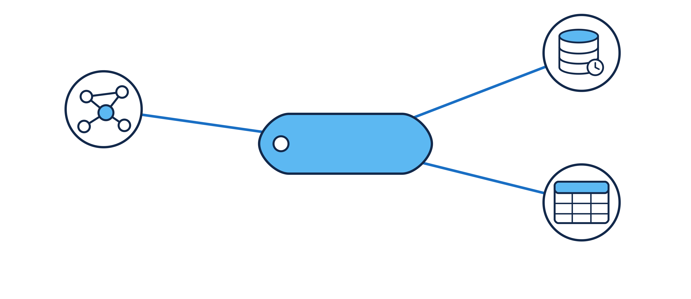
여러 저장소를 잇는 공통 식별자
저장소마다 같은 설비 코드와 태그 값을 써야, 지식 그래프에서 찾은 대상으로 다른 저장소의 데이터까지 찾아간다.
시계열 저장소 tag_1s
asset: HYD-01 · name: TS1
11:13:08 → 55.71 ℃
공통 식별자
설비 코드 + 태그
지식 그래프
Asset.code: HYD-01
Sensor.tag: TS1
업무 DB의 설비 표
code: HYD-01
25
Notes:
[짚을 곳] 가운데 공통 식별자 → 왼쪽 지식 그래프 → 오른쪽 위 시계열 표 → 오른쪽 아래 업무 DB
· 경보 때 실제 온도는 다른 저장소(계측 이력)에 있다 → 어느 설비의 어느 계측값인지 알아볼 공통 식별자
· 그래프의 설비 코드 + 센서 태그 = 시계열 표의 설비 코드 + 태그 → 같은 채널의 이력, 경보 시각을 고르면 값 한 건(55.71 ℃)
· 업무 DB(납기 · 재고)도 같은 설비 코드. 설비 자체를 찾을 땐 태그가 필요 없다 → 찾는 대상에 따라 필요한 조건이 다르다
· 그래프는 같은 기종의 구성 요소 · 센서 노드를 공유 → 태그만으로는 어느 설비 값인지 모른다. 설비 코드 + 태그로 채널, 시각으로 한 건
· 쿨러 사건의 냉각 효율 평균도 이 방식: 그래프의 증거가 읽는 법을 알려 주고, 저장소에서 설비 코드 · 태그로 채널을 골라 최근 구간을 읽었다
· 열 이름이 아니라 맞춰 둔 값이 같아서 이어진다(그래프의 태그 = 시계열 표의 이름 열). 한 글자라도 다르면 안 이어진다
[다음] 정의를 얼마나 자세히 적나

Slide 26
경남대학교 피지컬AI 사관학교
05
속성과 연결의 정의 · 제약
이론
속성값과 연결이 지킬 조건을 정하고, 어긋난 데이터를 대조한다
Notes:
[짚을 곳] 단원 번호 05 → 부제
· 물음: 데이터가 잘못 들어왔다는 걸 무엇을 기준으로 알아보나 → 정의를 어떻게 적어 두느냐에 답이 있다
· 센서를 예로 차례로 적는다: 어떤 대상인가 → 어떤 값을 반드시 가져야 하나 → 어떤 대상과 연결할 수 있나
[다음] 센서 클래스의 정의

Slide 27
클래스 이름 · 의미 · 속성 정의
클래스 정의는 이름과 의미로 범위를 정하고, 속성마다 속성명 · 자료형 · 필수 여부를 적는다.
{
"name": "Sensor",
"label_ko": "센서",
"description": "계측 채널. 태그 이름이 실시간 데이터와 연결된다.",
"properties": [
{"name": "id", "type": "string", "required": true},
{"name": "name", "type": "string", "required": true},
{"name": "tag", "type": "string", "required": true},
{"name": "unit", "type": "string"},
{"name": "virtual", "type": "boolean"}
]
}
name · label_ko
클래스를 가리키는 하나뿐인 영문 이름과, 화면과 문서에 쓰는 한글 이름이다.
description
클래스의 의미이다. 「계측 채널」이라고 적어 냉각 효율을 계산해 내놓는 채널도 이 클래스에 든다.
속성명 · 자료형 · 필수 여부
properties의 한 줄이 속성 하나이다. tag는 이름이 tag, 자료형은 문자열이고, 반드시 있어야 한다.
발췌
원래 정의의 계층 · 준용 표준 칸과 virtual의 설명은 뺐다.
27
Notes:
[짚을 곳] 코드 위 영문 · 한글 이름 → 설명 → 속성 목록의 태그 줄 → 필수 표시 없는 줄
· 이름으로 클래스를 구별, 설명으로 범위를 정하고, 속성 목록에 채울 항목
· 설명을 적는 까닭: 「센서」만 있으면 물리적 계기만인지, 계산값 채널도 포함인지 사람마다 다르게 이해
· 「계측 채널」로 정의 → 직접 재는 유온 센서와 계산하는 냉각 효율 채널이 모두 든다
· 속성 한 줄 = 이름 · 자료형 · 필수 여부. 태그: 문자열, 필수. 식별자 · 이름도 필수, 단위 · 계산 채널 여부는 선택
· 설명 둘째 문장(태그 이름이 실시간 데이터와 연결) → 태그가 왜 필수인지 함께 전한다
· 필수 표시: 등록하는 사람은 채울 것을 알고, 검사하는 쪽은 빠진 값을 찾는다. 화면은 발췌(계층 · 표준 칸 생략)
[다음] 값이 글자로 들어오면 비교가 되나

Slide 28
자료형과 허용값
자료형(Data Type)은 칸에 들어갈 값의 종류를 정해, 그 값으로 할 수 있는 비교와 계산의 기준이 된다.
문자열(string)
글자이다.
name: 「유온 센서」, tag: 'TS1', unit: '℃'
수(number)
크기를 비교하고 계산할 수 있다.
normal: 48, limit: 65
「130 bar」처럼 단위를 섞은 글자는 수로 바로 비교할 수 없다.
참 · 거짓(boolean)
둘 가운데 하나이다.
virtual: false, avl: true
목록(string[])
값이 여럿일 때 쓴다.
aliases: 오일 온도, 작동유 온도, TS1
열거형(enum)
정해 둔 허용값 가운데 하나만 받는다.
kind: manipulated(조작) · controlled(결과) · disturbance(교란)
manipulated: 팬 속도 · 펌프 부하 · 운전 펌프 선택
28
Notes:
[짚을 곳] 다섯 줄 위에서부터 문자열 → 수 → 참 · 거짓 → 목록 → 강조한 열거형
· 프로그램은 글자로 들어온 값의 크기를 그대로 비교하기 어렵다 → 속성마다 자료형
· 문자열: 이름 · 태그(계산할 일 없음). 수: 정상값 · 한계(비교 · 계산). 단위는 따로 칸에 — 「130 bar」 같은 글자는 수로 바로 비교 못 한다
· 참 · 거짓: 계산 채널 여부, 승인 공급사 여부. 목록: 별칭처럼 여러 이름(문자열 하나와 목록은 다른 모양)
· 열거형: 정해 둔 허용값 중 하나만. 상태 변수의 종류 = 조작(팬 속도처럼 직접 바꿈) · 결과(유온) · 교란(오염도처럼 바깥 영향)
· 이 설비의 조작 변수: 팬 속도 · 펌프 부하 · 운전 펌프 선택(모두 구동기가 바꿈)
· 스키마엔 이 밖에 정수 · 날짜와 시각 자료형도. 자료형은 값의 모양, 허용값은 그 안에서 고를 수 있는 것까지 정한다 → 표현 차이로 조회에서 빠지는 것을 줄인다
[다음] 꼭 채워야 하는 값과 비어도 되는 값

Slide 29
필수 속성과 선택 속성
필수 속성이 빠진 인스턴스는 정의에 어긋나지만, 선택 속성은 비어 있어도 정의에 맞는다.
상태 변수
필수: unit · kind
선택: normal · limit
유온 sv:ts1
℃ · controlled
48 · 65
토출 압력 sv:ps1
bar · controlled
182 · 130(낮은 쪽 한계)
팬 진동 sv:vs1
mm/s · controlled
0.6 · 2.0
냉각 효율 sv:ce
% · controlled
84 · 없음(경보의 CE < 70 %와 구별)
유량 sv:fs1
l/min · controlled
9 · 없음
펌프 부하 sv:load
% · manipulated
90 · 없음
29
Notes:
[짚을 곳] 가운데 필수 열(단위 · 종류) → 오른쪽 선택 열(정상값 · 한계) → 토출 압력 행 → 아래 「없음」 세 행 → 냉각 효율 행
· 빈칸이 있다고 다 잘못된 데이터는 아니다
· 필수: 단위(모르면 값 해석 불가), 종류(조작인지 결과인지 구별). 센서의 태그도 같은 까닭으로 필수
· 토출 압력: 한계 130이 정상값 182보다 낮다 → 압력은 낮은 쪽이 위험. 유온 · 진동은 높은 쪽
· 「없음」 ≠ 0: 정해진 값이 없다는 뜻. 0으로 채우면 없던 한계를 새로 정한 것처럼 뜻이 바뀐다
· 냉각 효율: 경보 조건 70 %는 이상을 미리 알리는 선, 표의 한계는 인터록이 멈추는 선 → 70을 빈 한계 칸에 옮기지 않는다
· 채우지 않아도 되는 항목과 꼭 필요한데 빠진 항목을 구별하는 것이 필수 여부를 정하는 까닭
[다음] 연결에도 조건이 필요하다

Slide 30
관계 정의와 유효한 연결
유효한 연결은 스키마의 조건을 따르며, 이름·방향·양 끝 클래스부터 확인한다.
{
"type": "OBSERVES",
"from": ["Sensor"],
"to": ["StateVariable"],
"cardinality": "N:1",
"description": "센서가 읽는 상태 변수"
}
(:Sensor)-[:OBSERVES]->(:StateVariable) 유효
(:Sensor)-[:OBSERVES]->(:Asset) 끝 클래스가 다르다
(:StateVariable)-[:OBSERVES]->(:Sensor) 방향이 반대이다
(:Sensor)-[:WATCHES]->(:StateVariable) 정의에 없는 이름
가정: 유온 센서 → 팬 진동을 OBSERVES로 잇는다
양 끝 클래스는 맞지만, 실제 계측 대상은 틀리다
type
관계 유형의 이름이다.
from · to
시작 클래스와 끝 클래스이다. 화살표는 from에서 to로 향한다.
cardinality
N:1. 여러 센서가 한 상태 변수를 읽을 수 있다.
유효한 연결(Valid Connection)
연결 조건을 만족한다. 클래스가 맞아도 실제 대상이 맞는지는 별도로 확인한다.
30
Notes:
[짚을 곳] 코드 위 정의(이름 · 시작 · 끝 · 카디널리티) → 아래 네 줄 → 맨 아래 가정
· 정의: 센서 → 상태 변수 「읽는다」, N:1(여러 센서가 한 상태 변수를 읽을 수 있다)
· 첫 줄 유효. 둘째: 끝이 설비라 끝 클래스가 다름. 셋째: 시작 · 끝을 뒤집음. 넷째: 같은 뜻을 정의에 없는 이름으로 → 프로그램은 정의된 이름 · 방향으로만 찾는다
· 유효한 연결 = 정의에 맞는 연결. 이름 · 방향 · 양 끝 클래스부터 확인
· 가정: 유온 센서 → 팬 진동. 클래스 조건엔 맞지만 재는 물리량이 틀렸다
· 둘~넷째 같은 오류는 스키마와 대조로 찾고, 마지막 오류는 센서 목록 같은 원자료와 대조해야 찾는다 → 검사가 어디까지 답하는지 알고 결과를 읽는다
[다음] 제약으로 찾는 오류의 종류

Slide 31



스키마의 제약과 데이터 오류
제약(Constraint)은 데이터가 지킬 조건을 정한 것이어서, 어긋난 데이터를 찾아낼 기준이 된다.
필수 속성
• 센서에는 tag가 있다
• 오류: tag 없는 센서
자료형 · 허용값
• limit은 수,
kind는 세 값 중 하나
• 오류: 「130 bar」, kind 'x'
고유한 식별자
• 같은 id는 하나뿐이다
• 오류: sen:ts1 노드가 둘
연결 조건
• OBSERVES: 센서 → 상태 변수
• 오류: 역방향 · 미정의 HAS_PART
빠진 값
값의 형식
중복
양 끝과 이름
31
Notes:
[짚을 곳] 카드 네 장, 카드마다 위 줄 조건 → 아래 줄 오류 → 강조한 연결 조건
· 제약 = 데이터가 지킬 조건. 어긋난 데이터를 찾을 기준
· 필수 속성: 태그 없는 센서(빠진 값)
자료형 · 허용값: 한계에 「130 bar」 글자, 종류에 허용 안 된 값
고유한 식별자: 같은 식별자로 센서를 또 만듦(중복)
연결 조건: 거꾸로 긋거나 정의에 없는 이름
· 사람은 읽어 뜻을 알아도 프로그램은 태그로 못 찾고, 수를 비교 못 하고, 엉뚱한 대상을 찾는다
· 이름 문제는 여럿이 넣을 때 실제로 잘 생긴다: 같은 사실을 「구성 요소를 갖는다 · 부분을 갖는다 · 포함한다」로 → 정의된 이름으로 찾으면 하나만 나온다
· 조건을 적는 일 ≠ 실제 검사(누가 언제 강제하는지는 그래프 DB에서). 자료형 · 필수 · 허용값 · 시작과 끝을 정의로 적으면 모두 제약이 된다 = 단원 물음의 답
[다음] 설비 자료에서 정의를 직접 만들기

Slide 32
경남대학교 피지컬AI 사관학교
06
설비 모델의 설계와 확장
이론
답할 질문에서 대상 · 값 · 연결을 골라 설비 모델을 만든다
Notes:
[짚을 곳] 단원 번호 06 → 부제
· 설계의 출발점은 클래스 이름 나열이 아니라 이 모델로 답하려는 질문
· 그 질문에서 대상 · 값 · 연결을 골라 설비 모델을 만든다
· 새 질문이 생기면 어디를 고치는지도 본다
[다음] 질문 셋에서 클래스 · 속성 · 관계로

Slide 33


질문에서 클래스 · 속성 · 관계로
설계는 답할 질문에서 출발해, 질문에 쓰이는 대상과 값과 연결만 클래스 · 속성 · 관계로 정한다.
1
2
3
4
역량 질문을 정한다
질문 1: HYD-01의 구성 요소를 재는 센서
질문 2: 그 센서가 읽는 물리량의 한계
질문 3: 오일 쿨러에 들어가는 교체 부품
클래스와 인스턴스를 나눈다
Asset · Component · Sensor
StateVariable · Part
예: HYD-01, 오일 쿨러,
유온 센서, 유온, 쿨러 코어
속성을 정한다
속성명 · 자료형
필수 여부 · 식별자
한계는 수로 둔다
관계를 정한다
이름 · 방향
양 끝 클래스
카디널리티
33
Notes:
[짚을 곳] 단계 네 칸 왼쪽부터: 역량 질문 → 클래스 · 인스턴스 → 속성 → 강조한 관계
· 역량 질문 = 온톨로지가 답할 수 있어야 하는 질문. 필요한 지식을 빠뜨리지 않았는지 확인할 기준
· 질문 셋: HYD-01 구성 요소를 재는 센서
그 센서가 읽는 물리량의 한계
오일 쿨러의 교체 부품
· 필요한 종류 다섯: 설비 · 구성 요소 · 센서 · 상태 변수 · 부품. 실제 예로 길을 잇는다(설비 → 구성 요소 → 센서 → 물리량의 한계, 구성 요소 → 부품)
· 속성: 한계는 물리량의 속성이고 비교용이라 수. 대상은 식별자로 구별. 관계: 이름 · 방향 · 양 끝 클래스 · 연결 수
· 질문이 범위를 정한다: 색 · 무게가 자료에 있어도 질문에 안 쓰이면 옮기지 않는다. 센서 → 물리량 관계를 빠뜨리면 한계 질문에 답 못 한다
· 질문은 설계 뒤에도 쓴다: 예시 데이터로 답해 봐서 원자료의 기대값이 나와야 한다 = 결과 확인 기준
[다음] 이 정의를 실제로 적은 모양

Slide 34
설비 모델의 속성과 관계 정의
질문에 쓰이는 값은 속성으로, 질문이 건너가는 길은 관계로 적은 것이 설비 모델의 핵심 정의이다.
Asset { id! name! code! }
Component { id! name! aliases }
Sensor { id! name! tag! unit }
StateVariable { id! name! unit! kind! limit }
Part { id! name! partNo }
HAS_COMPONENT Asset -> Component 1:N
MONITORED_BY Component -> Sensor N:M
OBSERVES Sensor -> StateVariable N:1
USES_PART Component -> Part N:M
느낌표
필수 속성이다.
이 다섯 클래스에서 id와 name은 필수이다.
필수로 둔 값
설비의 code, 센서의 tag, 상태 변수의 unit · kind는 없으면 쓸 수 없다.
핵심 정의 발췌
질문에 쓰이는 속성만 골랐다. 전체 정의에는 normal · virtual 등이 더 있다.
HAS_COMPONENT
1:N으로 선언되어 있지만 구성 요소 노드는 세 설비가 함께 가리킨다.
34
Notes:
[짚을 곳] 코드 위 클래스 다섯 줄의 느낌표 → 아래 관계 네 줄 → 오른쪽 마지막 칸
· 느낌표 = 필수. 식별자 · 이름은 다섯 클래스 모두 필수
· 설비 코드 · 센서 태그는 실제 계측 데이터를 찾아갈 값, 상태 변수 단위 · 종류는 물리량 해석에 필요 → 필수. 한계는 선택
· 관계: 처음 둘(설비 → 구성 요소 → 센서)은 센서를 찾는 길, 셋째(센서 → 상태 변수)는 한계를 읽는 길, 넷째(구성 요소 → 부품)는 교체품 길 → 어떤 관계를 정의하느냐가 답할 질문을 정한다
· 구성 요소 ↔ 센서는 다대다: 쿨러 하나를 두 채널로 보고, 센서 하나도 여러 구성 요소에 이어질 수 있다
· 설비 → 구성 요소는 1:N 선언이지만 실제 데이터는 공통 노드 공유 — 정의를 읽을 때부터 실제 범위를 놓치지 않으려고 적어 둠
· 화면은 질문에 필요한 핵심 발췌(전체엔 정상값 · 계산 채널 여부 등)
[다음] 정의를 그림으로 옮기면

Slide 35
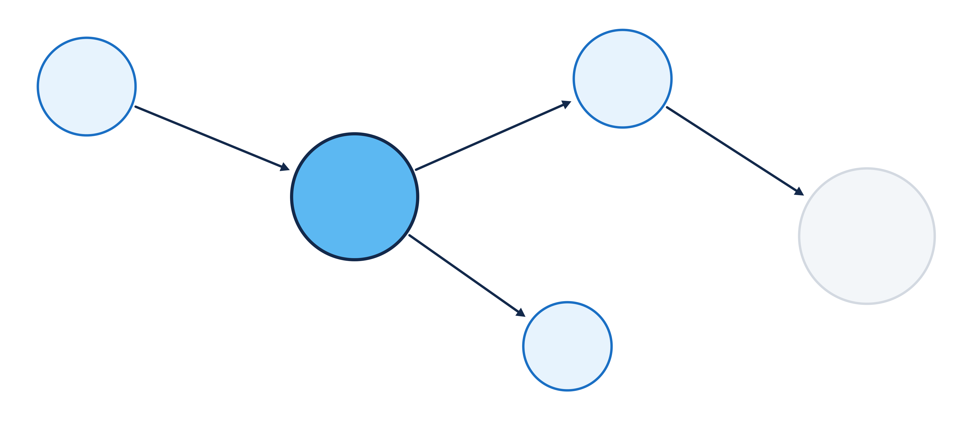
설비 모델의 관계 구조
다섯 클래스를 네 관계로 이으면 세 질문이 모두 구성 요소를 거쳐 가는 구조가 드러난다.
Asset
Sensor
HAS_COMPONENT
MONITORED_BY
Component
OBSERVES
StateVariable
USES_PART
Part
35
Notes:
[짚을 곳] 가운데 진한 구성 요소 → 설비 → 센서 → 상태 변수(한계 길), 구성 요소 → 아래 부품(교체품 길), 원 테두리 색
· 생각할 시간(약 15초): 한계까지 가는 길과 부품까지 가는 길을 각자 따라가 본다
· 한계: 설비 → 구성 요소 → 센서 → 상태 변수. 부품: 구성 요소 → 부품. 둘 다 구성 요소를 거치지만 쓰는 관계가 다르다
· 파란 테두리(설비 · 센서 · 부품) = 구성 요소에 바로 붙음, 회색 상태 변수 = 센서를 한 번 더 거쳐 닿는다
· 원 안은 클래스 이름: 어떤 종류가 어떤 관계로 이어질 수 있는지의 그림. 실제 데이터에선 HYD-01 · 오일 쿨러 · 유온 센서 같은 인스턴스가 들어간다
· 빠뜨린 연결 확인: 센서 → 상태 변수를 빼면 채널까진 찾아도 한계에 못 닿고, 부품 선을 빼면 교체품 질문에 답 못 한다
[다음] 설비가 늘 때와 질문이 늘 때

Slide 36

인스턴스 추가와 스키마 변경
대상이 늘면 인스턴스를 더하고, 질문이나 기존 조건이 바뀌면 스키마와 데이터를 함께 살핀다.
인스턴스를 더한다
스키마를 고친다
• 예시 인스턴스를 넣고
처음 질문에 답이 나오는지 본다
• HYD-01 → 오일 쿨러 → 유온 센서 TS1 → 유온 limit 65
• 오일 쿨러 → 쿨러 코어: 질문 3의 답
• 같은 기종 설비가 늘어도 스키마는 그대로이다
• 새 질문: 쿨러 코어의 공급사(다섯 클래스 모델에는 없다)
• 추가: Supplier · SUPPLIED_BY(Part → Supplier)
• 답: A정밀 · B-OEM
• 기존 조건 변경(가정): Sensor.unit 선택 → 필수
• 영향: 기존 센서의 단위 누락도 확인한다
vs
자주 일어난다
드물게, 신중하게
36
Notes:
[짚을 곳] 왼쪽 인스턴스 추가 → 오른쪽 강조한 스키마 변경, 두 칸 맨 아래 꼬리표(자주 · 드물게 신중히)
· 인스턴스 추가: 예시를 넣고 처음 질문에 답이 나오나 확인(HYD-01 → … → 유온 한계 65, 오일 쿨러 → 쿨러 코어). 같은 기종 설비는 설비 인스턴스를 더해 구성 요소에 잇기만
· 새 질문 「쿨러 코어의 공급사」: 다섯 클래스 모델에 정의가 없다 → 공급사 클래스와 부품 → 공급사 관계 추가 → A정밀 · B-OEM
· 스키마는 그 클래스의 모든 대상이 따르는 기준: 한 줄만 고쳐도 기존 데이터 전체가 다시 판정 → 필요한 변경인지, 기존 데이터 영향을 먼저
· 이 시스템은 정해 둔 정의 위에 새 지식을 인스턴스로 더한다. 그래도 정의를 영원히 안 바꾸는 건 아니다
· 새 클래스 추가 ≠ 기존 조건 변경: 센서 단위를 선택 → 필수로 바꾸면 단위 없는 기존 센서가 누락이 된다 → 이미 저장된 센서도 채운다
· 빈 결과가 나오면 바로 클래스를 더하지 말고: 정의가 빠졌나, 데이터가 빠졌나, 질의를 다르게 적었나부터
[다음] 같은 방식으로 정의한 네 묶음

Slide 37




설비 · 진단 · 판단 · 성과의 지식
같은 방식으로 정의한 클래스가 설비 · 진단 · 판단 · 성과의 네 묶음으로 온톨로지에 들어 있다.
설비
Asset, Component, Sensor, Actuator, StateVariable, Part, Supplier
진단
AnomalyPattern, Symptom, FailureMode, Cause, Evidence
판단
Skill, Decision, DecisionTable, Rule 등 조치 방법과 판단 규칙의 클래스
성과
Perspective, Objective, Measure 등 목표와 성과 지표의 클래스
무엇으로 이루어졌는가
왜 잘못되었는가
무엇을 할 수 있는가
무엇이 좋아지는가
37
Notes:
[짚을 곳] 카드 네 장 왼쪽부터 → 카드마다 끝 줄 물음
· 설비 묶음: 무엇으로 이루어졌나(설비 · 구성 요소 · 센서 · 구동기 · 상태 변수 · 부품 · 공급사)
· 진단 묶음: 왜 잘못됐나(이상 패턴 · 증상 · 고장 유형 · 원인 · 증거)
· 판단 묶음: 무엇을 할 수 있나(조치 방법 · 판단 규칙). 성과 묶음: 무엇이 좋아지나(목표 · 성과 지표)
· 영어 클래스 이름은 외울 필요 없고, 묶음이 어떤 질문에 답하는지만 구별
· 쿨러 사건 하나가 네 묶음을 차례로 지난다: 오일 쿨러 · 유온(설비) → 증상 · 고장 유형 · 원인 · 증거(진단, 고장 유형은 「구성 요소에서 발생」으로 설비와 연결) → 조치 방법(판단) → 무엇이 좋아지나(성과)
· 묶음 사이 관계가 하나라도 끊기면 경보에서 조치까지 못 닿는다. 범위는 달라도 방법은 같다: 질문 → 클래스 · 속성 · 관계 · 제약
[다음] 정의한 지식이 그래프 DB 안에서 어떤 모습인가

Slide 38
경남대학교 피지컬AI 사관학교
07
그래프 DB의 저장 구조와 Cypher 쿼리 조회
이론
노드 · 레이블 · 관계로 저장되는 모양을 보고, 그 모양을 패턴으로 적어 찾는다
Notes:
[짚을 곳] 단원 번호 07 → 부제
· 물음: 설계한 대상과 연결은 그래프 DB 안에서 어떤 모습인가, 거기서 필요한 정보는 어떤 문장으로 찾나
· 순서: 저장 구조 → 그 구조에 맞춘 Cypher 조회 문장
· 목표는 문법 암기가 아니라 질문에 맞는 패턴을 적고, 결과가 정말 그 질문의 답인지 확인하는 것
[다음] 표와 그래프가 같은 사실을 담는 방식

Slide 39
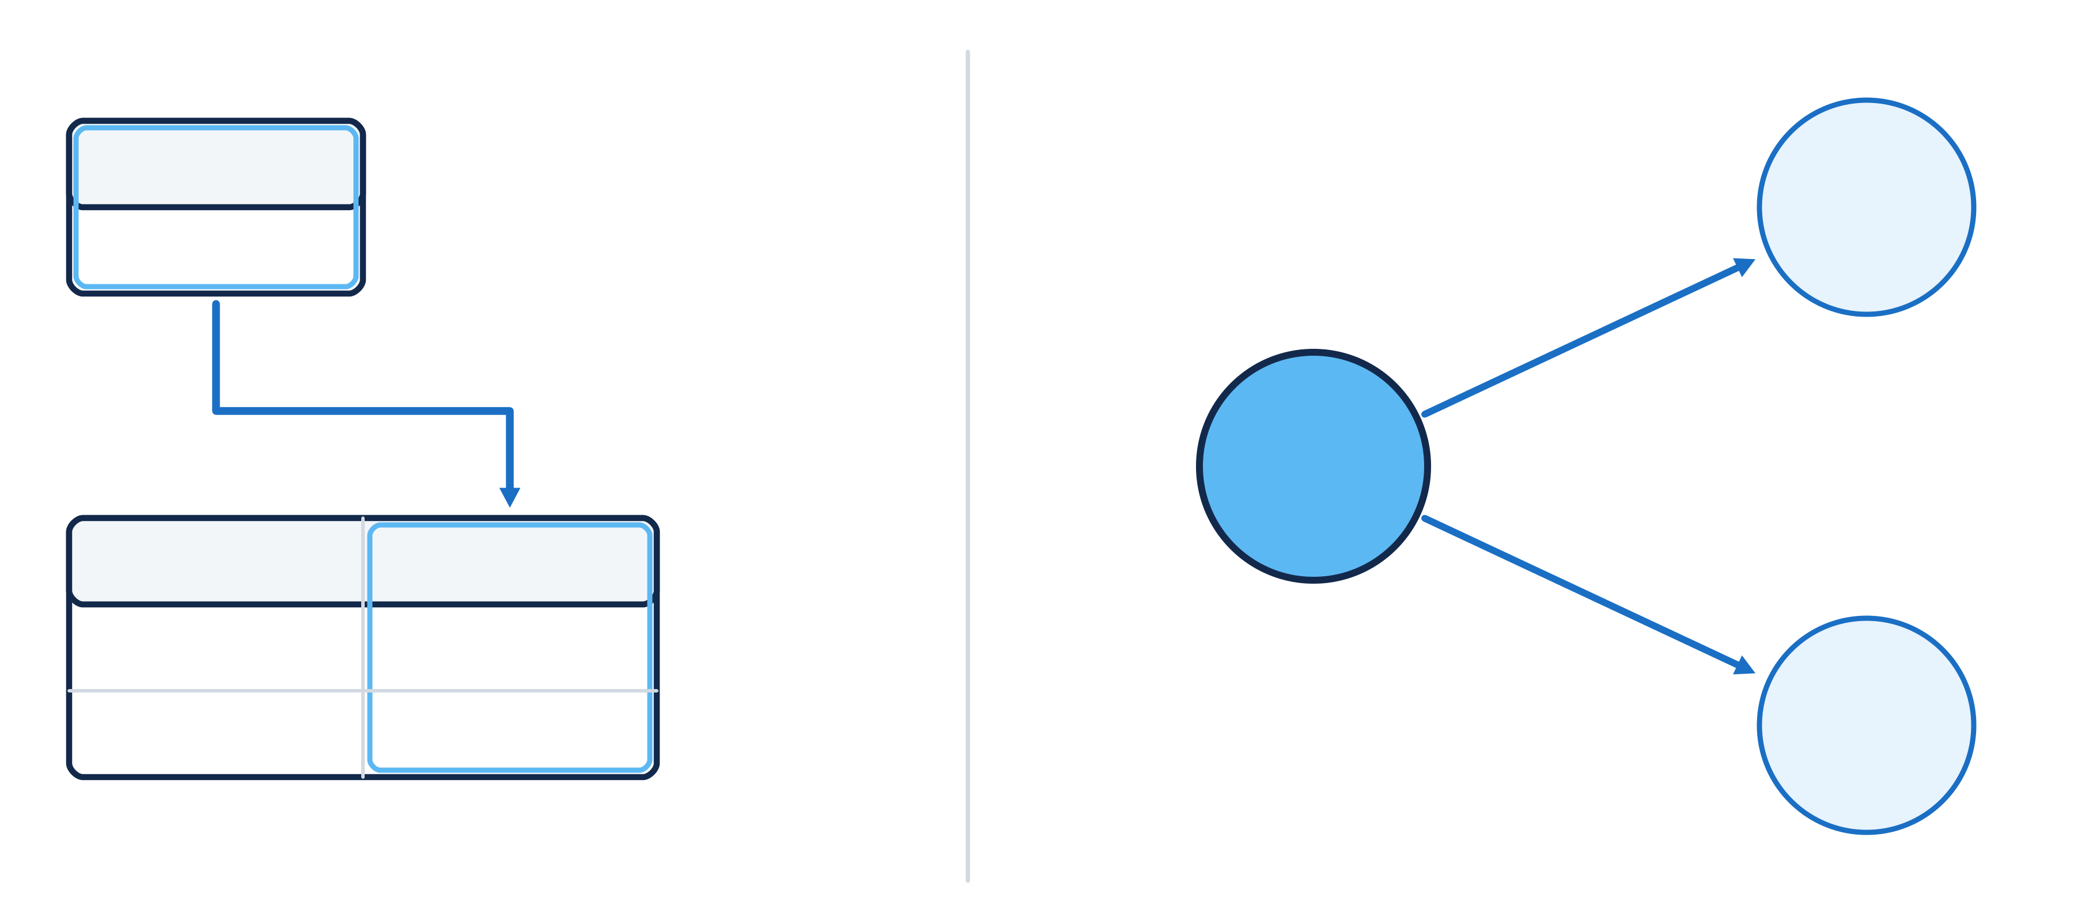
테이블의 조인과 그래프의 연결
관계형 DB는 테이블의 행을 열 값으로 조인하고, 그래프 DB는 저장된 관계를 따라간다.
테이블(Table) parts
part_no
SUPPLIED_BY
Supplier
P-CLR-CORE
조인(JOIN)
part_no 값이 같은 행
Part
id
part_no
sup:a
P-CLR-CORE
sup:b
P-CLR-CORE
Supplier
테이블(Table) suppliers
39
Notes:
[짚을 곳] 왼쪽 위 부품 테이블 → 아래 공급사 테이블 → 가운데 강조한 조인 → 오른쪽 그래프의 부품 노드와 공급 관계 둘
· 관계형 DB = 내용을 표에 담는 DB(시계열 표 · 업무 DB). 표 하나 = 테이블, 기록 한 줄 = 행
· 조인 = 두 표에서 부품 번호 같은 열 값이 같은 행끼리 잇기 → 공급사를 찾는다
· 그래프 DB: 부품 노드에서 공급사 노드 둘로 관계가 저장 → 관계를 따라가면 같은 두 회사
· 오해 금지: 표에도 연결 정보는 있다(공급사 표의 부품 번호가 부품을 가리킴). 연결을 표현 · 조회하는 방식이 다를 뿐
· 표에서 부품 번호가 두 번 나온다고 부품이 둘이 아니다. 어느 방식이든 답은 같은 두 공급사여야
[다음] 그래프 DB에 넣은 센서와 유온의 모습

Slide 40
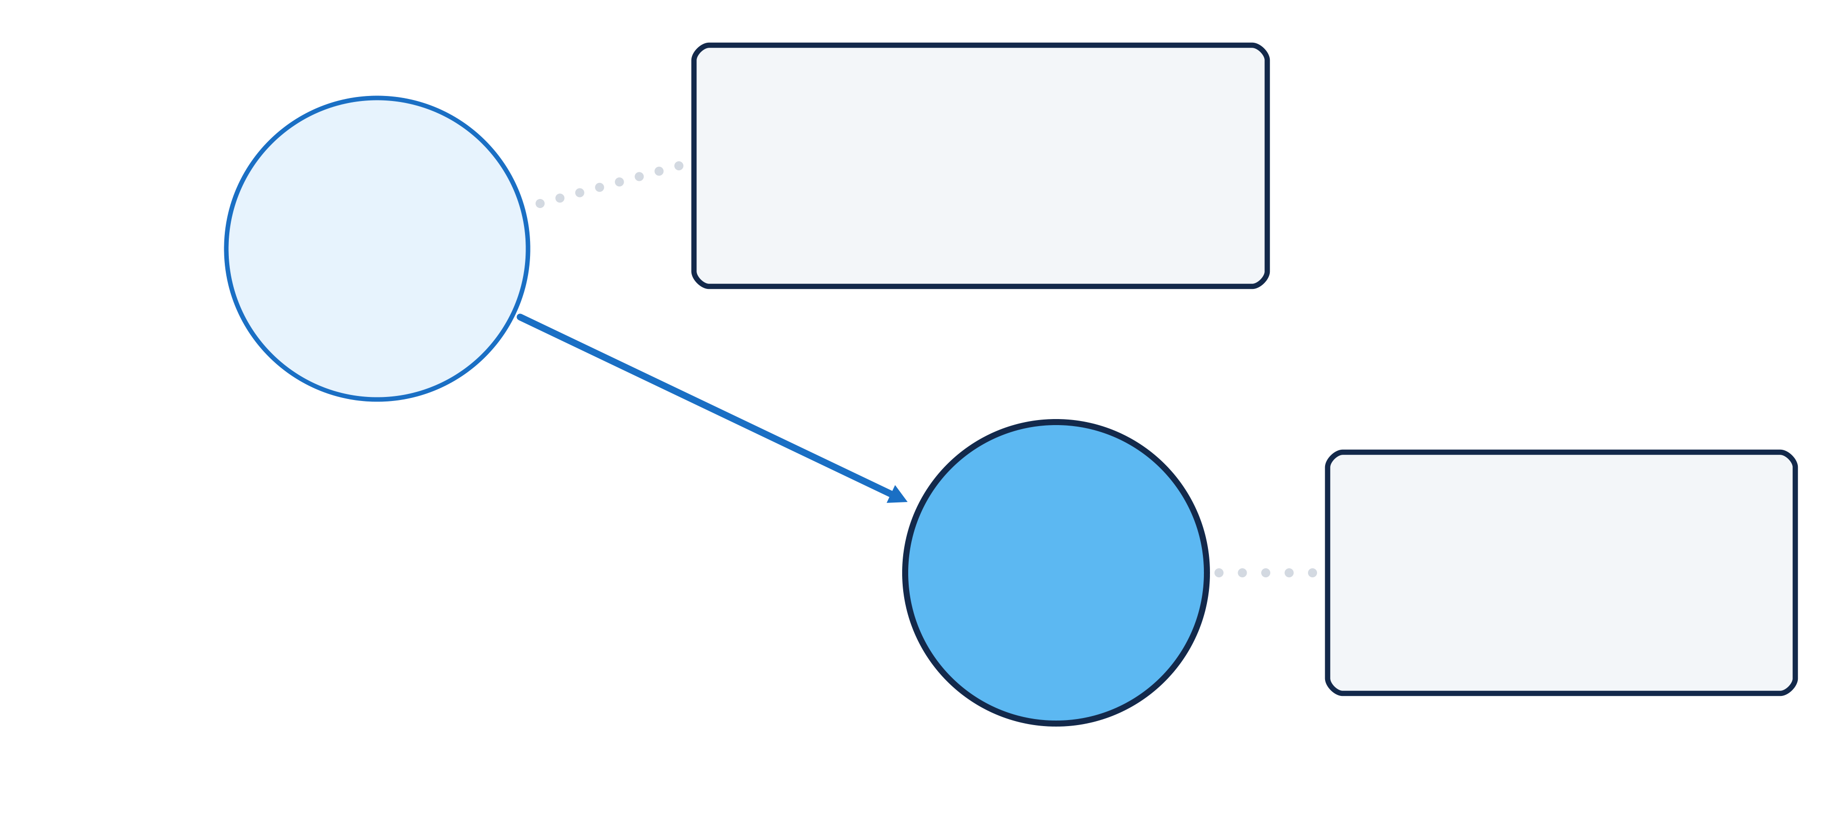
노드 · 레이블 · 관계 · 속성
그래프 DB는 인스턴스를 노드로, 클래스 이름을 레이블(Label)로, 값을 속성으로 저장한다.
속성(Property)
id: 'sen:ts1'
name: '유온 센서'
tag: 'TS1'
:Sensor
노드(Node)
OBSERVES
속성(Property)
id: 'sv:ts1'
name: '유온'
limit: 65 · unit: '℃'
:StateVariable
노드(Node)
40
Notes:
[짚을 곳] 왼쪽 위 센서 노드와 속성 상자 → 아래 상태 변수 노드와 속성 상자 → 가운데 읽는 관계
· 노드 = 원 하나(인스턴스), 레이블 = 원에 붙인 종류 이름표(클래스 이름)
· 유온 센서 노드: 레이블 센서, 속성은 이름-값 짝(식별자 · 이름 · 태그)
· 유온 노드: 레이블 상태 변수, 한계 · 단위를 속성으로. 관계엔 유형 이름과 방향이 함께 저장
· 설계 말과 대응: 인스턴스 → 노드, 클래스 → 레이블, 관계 · 속성은 그대로. 공급 조건 같은 관계의 속성은 관계 쪽에 저장
· 레이블은 여럿 가능(규정 검토 = 작업 + 흐름 노드). 단, 상속의 정의는 스키마에 있다 — 이름표 둘만 보고 DB가 규칙을 아는 건 아니다
[다음] 저장됐다면 스키마를 다 지킨 것인가

Slide 41

온톨로지 스키마와 DB 제약
스키마는 옳은 데이터의 조건을 정하고, DB 제약은 그중 저장할 때 데이터베이스가 직접 막는 조건이다.
온톨로지 스키마
DB 제약(DB Constraint)
• 클래스 → 레이블, 관계 유형 → 관계 유형, 속성 → 속성으로 옮겨진다
• 필수 속성 · 자료형 · 허용값 · 끝 클래스 · 카디널리티를 정한다
• 별도 검사기가 필수값 · 허용값 · 끝 클래스를 확인한다
• 자료형 전체와 카디널리티는 자동 검사되지 않는다
• 데이터베이스에 걸어 두어 저장하는 순간 검사하는 조건이다
• 유일 제약(Unique Constraint): 같은 레이블의 노드끼리 id가 겹치지 않는다
• 예: id가 sen:ts1인 Sensor 노드를 또 만들면 저장을 거절한다
vs
의미 모델의 정의
저장할 때 강제
41
Notes:
[짚을 곳] 오른쪽 강조한 DB 제약의 유일 제약 예 → 왼쪽 스키마 칸, 맨 아래 줄
· DB 제약 = DB가 저장하는 순간 직접 강제하는 조건. 유일 제약: 같은 레이블 노드끼리 식별자가 겹치지 않음 → 같은 식별자 센서를 또 만들면 저장 거절
· 스키마는 훨씬 넓다: 필수 속성 · 허용값 · 양 끝 · 연결 수. 적었다고 전부 DB 제약이 되지는 않는다
· 태그 없는 센서는 저장 자체는 될 수 있다 → 저장된 데이터를 스키마와 대조하는 별도 검사가 찾는다(허용값 · 끝 클래스도)
· 이 시스템의 검사기도 전부는 안 본다: 자료형 전체와 카디널리티는 자동 대조 안 함 → 따로 확인
· 무엇을 정의했나와 무엇을 실제로 강제하나를 나눠 읽는다. 저장 성공 메시지 ≠ 검증 끝
[다음] 그래프에 요청하는 문장

Slide 42
Cypher 쿼리와 실행 화면의 역할
저장된 그래프는 Cypher 쿼리로 꺼내고 만들며, 쿼리는 찾을 노드와 관계의 모양을 글자로 적는다.
질의(Query)
데이터베이스에 보내는 요청 한 건이다. 무엇을 찾거나 만들지를 적는다.
쿨러 사건에서 경보로부터 원인 후보를 찾은 것도 그래프에 보낸 질의였다.
Cypher 쿼리(Cypher Query)
Cypher로 적은 질의이다. Cypher는 요청을 노드와 관계의 패턴(Pattern)으로 적는 그래프 DB 질의 언어이다.
예: (c:Component)-[:MONITORED_BY]->(s:Sensor)
질의 실행 화면
사람이 쓰는 창구
사람이 질의를 입력해 실행하고 결과를 표와 그래프로 보는 화면이다.
Neo4j Browser 같은 것이 있으며, 포털의 지식 지도와는 별개이다.
42
Notes:
[짚을 곳] 질의 → 강조한 Cypher 쿼리와 예 → 질의 실행 화면
· 질의(쿼리) = DB에 보내는 요청 한 건. 쿨러 사건에서 경보로부터 원인 후보를 찾은 것도 그래프에 보낸 질의
· Cypher = 찾거나 만들 노드와 관계의 모양을 패턴으로 적는 그래프 DB 질의 언어. 쿨러의 센서를 찾으려면 구성 요소 → 센서 연결 모양을 그대로 적는다
· 실행 화면(예: Neo4j Browser): 질의를 입력 · 실행하고 결과를 표와 그래프로 본다. 언어 = 요청 내용, 실행 화면 = 보내고 받는 창구
· 포털 지식 지도 ≠ 실행 화면: 지식 지도는 HYD 기준 지식의 속성 · 연결을 골라 따라가 보는 곳, 실행 화면은 직접 조건을 적어 조회하거나 허용 범위에서 만든다
[다음] 연결 그림을 Cypher 표기로

Slide 43
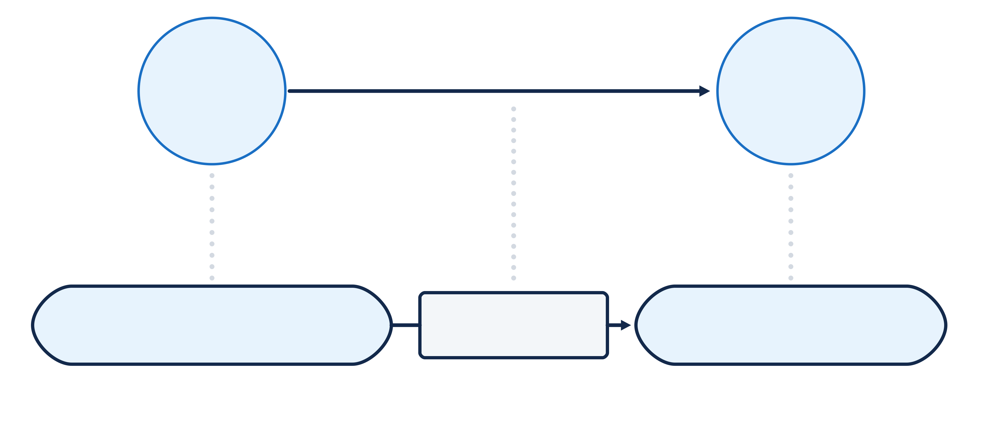
노드 · 관계 · 변수 · 속성 조건의 표기
변수(Variable)는 찾은 대상을 다시 부르는 이름이며, 속성 조건으로 검색 대상을 좁힌다.
OBSERVES
Sensor
StateVariable
(s:Sensor {tag: 'TS1'})
-[:OBSERVES]->
(v:StateVariable)
43
Notes:
[짚을 곳] 위 연결 그림 → 아래 표기를 위아래로 맞춰: 둥근 괄호 · 콜론 뒤 레이블 → 대괄호 관계와 화살표 → 콜론 앞 변수 → 중괄호 속성 조건
· 둥근 괄호 = 노드, 콜론 뒤 = 레이블(센서 · 상태 변수), 대괄호 = 관계 유형, 선과 화살표 = 방향
· 변수 = 쿼리 안에서 찾은 노드를 다시 부르는 짧은 이름. 변수에 점 + 속성 이름이면 그 값을 읽는다. 대상의 고유 식별자와 역할이 다르다
· 중괄호 = 속성 조건: 센서 전부가 아니라 태그가 TS1인 센서로 좁힌다. 레이블로 종류, 속성 조건으로 대상
· 태그 조건 결과가 지금 하나여도 늘 하나라는 보장은 없다 → 특정 대상을 계속 가리킬 땐 식별자를 조건으로
· 적는 순서: 그림의 양 끝과 방향 먼저 → 필요한 만큼만 조건으로 좁힌다
[다음] 찾고 돌려받는 두 절

Slide 44
MATCH · RETURN: 패턴과 결과의 행
MATCH는 패턴에 맞는 연결을 찾고, RETURN은 그 결과에서 돌려받을 항목을 정한다.
MATCH (c:Component {name: '오일 쿨러'})
-[:MONITORED_BY]->(s:Sensor)
RETURN c.name, s.tag
── 결과 ──
c.name s.tag
"오일 쿨러" "TS1"
"오일 쿨러" "CE"
MATCH
이름이 오일 쿨러인 구성 요소에서 계측 관계로 이어진 센서를 찾는다.
RETURN
구성 요소 이름과 센서 태그를 결과의 두 열로 받는다.
행의 수
쿨러 하나에 계측 채널 둘이 연결되어 결과는 두 행이다.
행과 노드
두 행의 오일 쿨러는 같은 노드이다. 이름의 반복이 노드의 중복을 뜻하지 않는다.
44
Notes:
[짚을 곳] 코드 위 MATCH 두 줄 → RETURN → 아래 결과 두 행 → 오른쪽 강조한 행의 수
· 절 = 쿼리를 하는 일별로 나눈 한 부분. MATCH = 찾을 패턴(이름이 오일 쿨러인 구성 요소에서 계측 관계로 이어진 센서)
· RETURN = 돌려받을 항목(구성 요소 이름 · 센서 태그 → 결과 두 열)
· 결과: 쿨러-유온 센서, 쿨러-냉각 효율 채널 → 두 연결이 각각 패턴에 맞아 두 행
· 쿨러 이름이 두 번 나와도 같은 노드. 이름 반복 ≠ 노드 중복
· 개수를 적지 않았다: 조건에 맞는 연결이 실제로 둘이라 두 행 → 한 행이 무엇을 나타내는지 알면 여러 행을 중복 데이터로 오해하지 않는다
[다음] 무엇을 돌려받을지에 따라 달라지는 결과

Slide 45
RETURN: 속성값과 노드 · 관계
같은 패턴을 찾더라도 속성값을 받으면 표로 읽고, 노드와 관계를 받으면 연결을 그릴 수 있다.
MATCH (c:Component {name: '오일 쿨러'})
-[r:MONITORED_BY]->(s:Sensor)
RETURN c.name, s.tag
── 같은 MATCH, 다른 RETURN ──
RETURN c, r, s
── 반환하는 대상(속성 일부 생략) ──
(:Component) [:MONITORED_BY] (:Sensor {tag: 'TS1'})
(:Component) [:MONITORED_BY] (:Sensor {tag: 'CE'})
찾는 패턴
두 쿼리 모두 같은 쿨러와 센서의 연결을 찾는다.
속성값 반환
c.name, s.tag는 각 노드의 값이다. 이름과 태그 두 열을 받는다.
노드 · 관계 반환
c, r, s는 구성 요소 노드, 계측 관계, 센서 노드 자체이다.
표와 그래프
두 결과 모두 두 행이다. 아래 결과를 그래프로 그리면 쿨러 하나와 센서 둘이 나타난다.
45
Notes:
[짚을 곳] 코드 위 속성값 RETURN → 아래 「같은 MATCH, 다른 RETURN」 → 반환 대상 두 줄 → 오른쪽 강조한 노드 · 관계 반환
· 이름 · 태그 목록이면 속성값, 연결된 모양을 보려면 노드와 관계 자체를 받는다
· 생각할 시간(약 15초): 두 RETURN이 받는 것이 값인지 노드 · 관계인지
· 위: 표의 칸에 글자. 아래: 구성 요소 노드 · 계측 관계 · 센서 노드(관계에도 변수를 붙였다)
· 패턴이 같으니 둘 다 두 행. 아래 결과를 그리면 쿨러 노드 하나에서 센서 둘로 선 — 행마다 쿨러가 같은 노드라서
· 속성값만 받은 표를 그래프로 바꾼다고 관계가 생기지 않는다. MATCH = 찾을 범위, RETURN = 그중 무엇을 꺼낼지
[다음] 장치 이름만 받으면 한 번만 나올까

Slide 46
DISTINCT: 반환한 값의 중복 제거
DISTINCT는 반환하는 값의 조합이 같은 행을 하나로 남기며, 저장된 노드를 지우지 않는다.
같은 MATCH의 반환 절
결과
남는 행
RETURN c.name
오일 쿨러
오일 쿨러
2행
RETURN DISTINCT c.name
오일 쿨러
1행
RETURN DISTINCT c.name, s.tag
오일 쿨러 · CE
오일 쿨러 · TS1
2행
중복 제거(DISTINCT)
쿨러 → 계측 채널 둘의 같은 패턴에서 반환 절만 바꾼다
반환한 모든 열의 값이 같을 때 한 행으로 남긴다
결과 정리
46
Notes:
[짚을 곳] 표 첫 줄(이름만, 2행) → 강조한 둘째 줄(DISTINCT, 1행) → 셋째 줄(이름 + 태그, 2행) → 넷째 줄 설명
· 이름 열만 남겨도 MATCH가 찾은 연결은 여전히 둘 → 같은 이름이 두 번
· DISTINCT = 반환한 값의 조합이 같은 행을 하나로. 이름만이면 쿨러가 한 번
· 이름 + 태그를 받으면 조합이 달라(쿨러 · CE
쿨러 · TS1) 두 행 그대로 → 열 하나가 아니라 반환한 열 전체의 조합을 본다
· DISTINCT는 저장된 센서 · 관계를 지우지 않는다. 결과만 정리
· 이름이 같은 별개 장치는 이름 목록으로 구별 못 한다 → 대상을 구별할 땐 노드나 고유 식별자로. 결과를 짧게 만들기보다 질문에 필요한 구별을 남기는 게 먼저
[다음] 목록 말고 개수가 필요할 때

Slide 47
COUNT: 결과 행과 서로 다른 대상의 수
COUNT로 행을 셀지 서로 다른 대상을 셀지 정해야 질문에 맞는 개수를 얻는다.
MATCH (c:Component {name: '오일 쿨러'})
-[:MONITORED_BY]->(s:Sensor)
RETURN count(*) AS rows,
count(DISTINCT c) AS components,
count(DISTINCT s) AS channels
── 결과 ──
rows components channels
2 1 2
집계 함수(COUNT)
여러 행을 개수 하나로 요약한다. count(*)는 입력 행을 센다.
COUNT와 DISTINCT
count(DISTINCT c)는 서로 다른 구성 요소 노드를 센다. 같은 쿨러가 두 번 나와도 하나이다.
세는 대상
count(DISTINCT s)는 서로 다른 센서 노드를 센다. 이름이 아니라 노드 자체를 구별한다.
별명(AS)
계산 결과의 열에 rows · components · channels라는 이름을 붙인다.
47
Notes:
[짚을 곳] RETURN 세 식 → 아래 결과 세 열(2 · 1 · 2) → 오른쪽 강조한 COUNT와 DISTINCT
· 행을 세면 둘인데 두 행 모두 같은 쿨러 → 무엇을 세느냐에 따라 답이 다르다
· COUNT = 여러 행을 개수 하나로 요약하는 집계 함수. 별표는 넘어온 행 전부 → 2
· DISTINCT 구성 요소 → 1(같은 쿨러는 하나), DISTINCT 센서 → 2(유온 센서 · 냉각 효율 채널). 이름이 아니라 노드 자체를 구별
· 세 열 = 같은 그래프에 대한 서로 다른 세 질문(몇 행 · 구성 요소 몇 개 · 채널 몇 개)
· AS = 결과 열의 별명. 쿨러나 센서에 속성을 새로 만든 게 아니다
· 행 수와 채널 수가 지금 둘로 같아도 뜻은 다르다. 한 대상이 여러 연결에 참여하면 여러 행에 나온다 → 질문이 세라는 대상의 변수를 센다
[다음] 설비에서 한계까지 질의 한 번으로

Slide 48
Cypher 쿼리: 여러 관계를 잇는 경로 조회
노드와 관계를 번갈아 이어 적으면 설비에서 물리량의 한계까지 질의 한 번으로 따라간다.
MATCH (a:Asset {code: 'HYD-01'})
-[:HAS_COMPONENT]->(c:Component)
-[:MONITORED_BY]->(s:Sensor)
-[:OBSERVES]->(v:StateVariable)
RETURN c.name, s.tag, v.name, v.unit, v.limit
ORDER BY s.tag
── 결과 ──
"오일 쿨러" "CE" "냉각 효율" "%" NULL
"주 펌프 (A)" "FS1" "유량" "l/min" NULL
"주 펌프 (A)" "PS1" "토출 압력" "bar" 130
"오일 쿨러" "TS1" "유온" "℃" 65
"쿨러 팬" "VS1" "팬 진동" "mm/s" 2.0
출발
설비 코드가 HYD-01인 Asset에서 시작한다.
이어 적은 관계
노드와 관계를 번갈아 적어 세 관계를 한 번에 건넌다.
NULL
값이 없다는 표시이다. 냉각 효율과 유량에는 한계 속성값을 두지 않았다.
결과
HYD-01의 구성 요소에 달린 센서마다 한 행이다. TS1 행이 질문 1 · 2의 답이다.
48
Notes:
[짚을 곳] MATCH 네 줄을 위에서 아래로(설비 → 구성 요소 → 센서 → 상태 변수) → RETURN · ORDER BY → 결과 넷째 줄 유온 행 → NULL 두 칸
· 설계 때 그린 길을 쿼리에 그대로 이어 적는다: 노드와 관계를 번갈아 → 세 관계를 한 번에
· 출발: 설비 코드가 HYD-01인 설비. RETURN엔 구성 요소 이름 · 태그 · 물리량 이름 · 단위 · 한계, ORDER BY는 태그 순 정렬
· 유온 행: 오일 쿨러 → 유온 센서 → 유온, 단위 ℃ · 한계 65 → 질문 1 · 2의 답
· 다른 행: 토출 압력 130 bar, 팬 진동 2.0 mm/s
· NULL = 값이 없다는 표시. 냉각 효율 · 유량은 물리량까지 찾아갔지만 한계 값이 적혀 있지 않다(표의 「없음」). 연결이 끊겨 못 닿은 것과 다르다 → 쓸데없이 관계를 만들지 않는다
[다음] 한계가 있는 물리량만 남기기

Slide 49
WHERE: 조건과 값의 존재 여부
WHERE로 한계가 있는 물리량만 남기면, 값이 없는 상태 변수를 결과에서 구별할 수 있다.
MATCH (s:Sensor)-[:OBSERVES]->(v:StateVariable)
WHERE v.limit IS NOT NULL
RETURN s.tag, v.name, v.limit, v.unit
ORDER BY s.tag
── 결과 ──
"PS1" "토출 압력" 130 "bar"
"TS1" "유온" 65 "℃"
"VS1" "팬 진동" 2.0 "mm/s"
── 빠진 행 ──
CE 냉각 효율 · FS1 유량: limit 값 없음
WHERE
MATCH가 찾은 행 가운데 조건에 맞는 행만 남기는 조건 절이다.
IS NOT NULL
속성에 값이 있는지를 묻는다. 크기를 비교하는 조건이 아니다.
빠진 행
냉각 효율과 유량은 센서와 이어져 있지만 limit 값이 없어 빠진다.
크기 비교
limit > 100처럼 비교할 수도 있으나, 단위가 다른 물리량을 한 기준으로 견주지 않는다.
49
Notes:
[짚을 곳] WHERE 줄 → 결과 세 행 → 맨 아래 빠진 행 → 오른쪽 크기 비교 칸
· WHERE = MATCH가 찾은 행 중 조건에 맞는 행만 남기는 절
· IS NOT NULL = 값이 있는지를 묻는다(크기 비교 아님) → 토출 압력 · 유온 · 팬 진동이 남는다
· 냉각 효율 · 유량은 못 찾아서가 아니라 찾은 뒤 한계 칸이 비어 걸러졌다
· 크기 비교(한계 > 100)도 문법상 가능하지만 압력 · 온도 · 진동은 단위가 달라 한 숫자로 견주면 뜻이 없다 → 단위도 함께 받았다
· 값이 있는지 묻는 조회와 그 값으로 무엇을 판단하는지는 따로 생각
[다음] 조건이 여럿일 때

Slide 50
AND · OR: 조건을 괄호로 묶기
쿨러 또는 팬이라는 선택을 먼저 묶어야 두 장치 모두에 한계 값 조건을 적용한다.
MATCH (c:Component)-[:MONITORED_BY]->(s:Sensor)
-[:OBSERVES]->(v:StateVariable)
WHERE (c.name = '오일 쿨러' OR c.name = '쿨러 팬')
AND v.limit IS NOT NULL
RETURN s.tag, v.name
ORDER BY s.tag
── 결과 ──
TS1 유온
VS1 팬 진동
── 괄호를 빼면 ──
CE 냉각 효율
TS1 유온
VS1 팬 진동
OR: 어느 하나
오일 쿨러이거나 쿨러 팬인 구성 요소를 고른다.
AND: 모두
고른 장치의 채널 중 한계가 있는 물리량만 남긴다.
괄호: 조건의 묶음
괄호가 없으면 AND가 OR보다 먼저 묶인다. 쿨러 쪽은 한계 값 조건을 거치지 않는다.
50
Notes:
[짚을 곳] WHERE의 괄호 안 OR → 괄호 밖 AND → 결과 두 행 → 맨 아래 괄호를 뺀 결과 세 행
· 원하는 범위: 쿨러나 팬 중 하나에 연결 + 반드시 한계가 있는 물리량
· OR = 어느 하나, AND = 모두. 결과: 유온 · 팬 진동. 쿨러에 연결됐어도 한계가 없는 냉각 효율은 빠진다
· 괄호를 빼면 냉각 효율이 들어온다: Cypher는 괄호가 없으면 AND를 OR보다 먼저 묶는다 → 「쿨러에 연결」 또는 「팬에 연결이면서 한계 있음」으로 읽힌다
· 생각할 시간(약 15초): 냉각 효율 행 하나를 두 쿼리에서 따라가 본다
· 두 문장 모두 오류 없이 실행된다 → 오류 표시로는 질문에 맞는지 모른다. 말로 먼저 읽고, 함께 판단할 부분을 괄호에 담는다
[다음] 장치마다 채널 수 비교

Slide 51
구성 요소별 집계와 ORDER BY 정렬
구성 요소를 구별해 채널 수를 집계하면 원래의 다섯 행을 장치별 세 행으로 비교할 수 있다.
MATCH (a:Asset {code: 'HYD-01'})
-[:HAS_COMPONENT]->(c:Component)
-[:MONITORED_BY]->(s:Sensor)
RETURN c.id AS componentId, c.name AS component,
count(DISTINCT s) AS channels
ORDER BY channels DESC, componentId
── 결과(componentId 열은 생략) ──
component channels
오일 쿨러 2
주 펌프 (A) 2
쿨러 팬 1
묶는 기준
집계하지 않은 c.id와 c.name의 조합별로 센서를 센다. 같은 이름의 다른 장치도 id로 구별한다.
정렬(ORDER BY)
DESC는 큰 값부터 놓는 내림차순이다. 수가 같으면 componentId 오름차순으로 놓는다.
원래 행과 대조
쿨러: CE · TS1
주 펌프: FS1 · PS1
팬: VS1
조회 범위
HYD-01에서 센서로 이어지는 구성 요소를 센다. 센서가 없는 구성 요소는 이 패턴에 나오지 않는다.
51
Notes:
[짚을 곳] MATCH 길 → RETURN의 식별자 · 이름 · COUNT → ORDER BY → 결과 세 행 → 오른쪽 원래 행 대조
· 설비 전체 채널 수 하나로는 어느 장치에 무엇이 붙었는지 모른다 → 구성 요소마다 따로 센다
· 원래 행: 쿨러(냉각 효율 · 유온), 주 펌프(유량 · 압력), 팬(진동)
· 집계 함수 + 일반 항목을 같이 적으면 집계하지 않은 항목 값이 같은 행끼리 묶어 계산
· 식별자를 함께 남기는 까닭: 이름만으로 묶으면 같은 이름의 다른 장치가 한 묶음이 된다(화면은 읽기 편하게 식별자 열만 뺐다)
· 결과: 쿨러 2 · 주 펌프 2 · 팬 1 — 손으로 묶어 센 것과 같아야 한다. DESC = 큰 값부터, 같으면 식별자 오름차순. 정렬은 개수 · 관계를 바꾸지 않는다
· 범위: 센서로 이어지는 길이 있는 구성 요소만. 채널 없는 장치는 안 나온다 → 모든 장치 목록이 아니다
[다음] 원인 후보는 어느 방향으로 적나

Slide 52
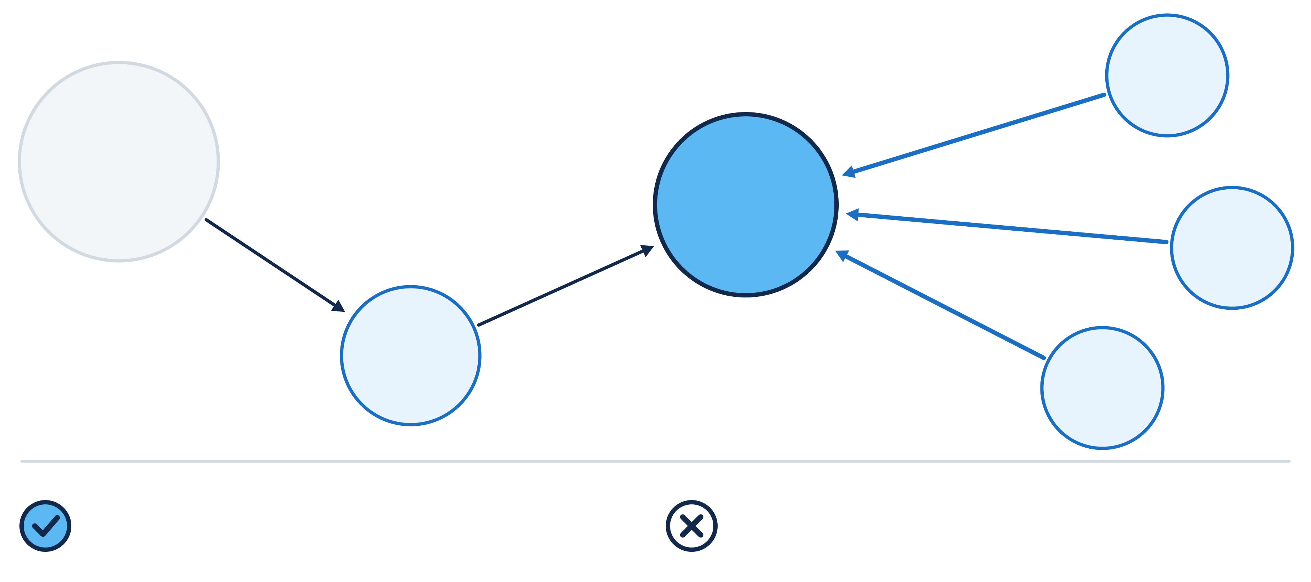
관계의 저장 방향과 탐색 방향
관계는 저장된 방향대로 적고 화살표를 거슬러 읽으며, 방향을 뒤집어 적으면 찾지 못한다.
Cause
CAUSES
AnomalyPattern
FailureMode
Cause
DETECTS
INDICATES
Symptom
Cause
(fm:FailureMode)<-[:CAUSES]-(c:Cause)
역방향 탐색 · 원인 후보
(fm:FailureMode)-[:CAUSES]->(c:Cause)
뒤집어 적은 관계 · 결과 없음
52
Notes:
[짚을 곳] 왼쪽 이상 패턴 → 증상 → 고장 유형(화살표 따라옴) → 오른쪽 원인 셋에서 들어오는 선 → 아래 띠 왼쪽 · 오른쪽 표기
· 저장된 사실: 원인이 고장 유형을 일으킨다 → 화살표 머리는 고장 유형 쪽. 고장 유형에서 출발해도 사실의 방향은 바꾸지 않는다
· 왼쪽 표기: 고장 유형을 먼저 놓고 들어오는 관계를 적음 = 역방향 탐색 → 원인 후보
· 오른쪽 표기: 고장 유형 → 원인으로 나가는 관계 → 그런 관계가 없어 결과 없음
· 오른쪽도 문법상 맞아 오류 대신 빈 결과 → 데이터가 없다 결론 내기 전에 시작 · 끝 · 관계 이름 · 화살표 방향을 저장된 모양과 대조
· 반대 뜻 관계를 또 저장하지 않는다(한쪽만 고치면 어긋남). 찾은 것은 후보일 뿐, 원인은 증거 값과 기준을 대조해 가린다
· 단원 답: 지식은 정의한 뜻 · 방향대로 노드와 관계로 저장되고, 찾을 땐 그 모양을 패턴으로 적고 출발점 · 조건 · 반환 항목을 고른다
[다음] 읽기에서 쓰기로

Slide 53
경남대학교 피지컬AI 사관학교
08
Cypher 쿼리: 노드 · 관계 생성과 병합
이론
식별자로 대상을 찾거나 만들고, 관계를 이은 뒤 설계와 대조한다
Notes:
[짚을 곳] 단원 번호 08 → 부제
· 마지막 이론 단원: 저장된 그래프를 읽기만 하다가 쓰기로
· 넣을 때 달라지는 것: 같은 센서를 두 번 만들면 안 되고, 정의한 방향으로 관계를 이어야 한다
· 만든 뒤에는 다시 조회해 의도한 대상과 연결이 남았는지 확인
· 순서: 노드 만들기 · 합치기 → 관계 잇기 → 설계와 대조
[다음] 새로 만들기와 찾아서 없을 때만 만들기

Slide 54
CREATE · MERGE · SET의 역할
다시 실행해도 같은 대상이 하나로 남게 하려면, 바뀌지 않는 식별자로 찾고 없을 때만 만든다.
CREATE (s:Sensor {id: 'sen:ts1',
name: '유온 센서',
tag: 'TS1'})
MERGE (s:Sensor {id: 'sen:ts1'})
SET s.name = '유온 센서',
s.tag = 'TS1',
s.unit = '℃'
── sen:ts1이 이미 있을 때 CREATE의 결과 ──
Node already exists with label `Sensor`
and property `id` = 'sen:ts1'
CREATE
적은 대로 새 노드를 만든다. 이미 있는지는 보지 않는다. sen:ts1이 이미 있으면 유일 제약에 걸려 거절된다.
MERGE
패턴에 맞는 노드를 찾고 없으면 만든다. 이 예는 id 유일 제약 아래 같은 id로 반복 실행한다.
SET
찾았거나 만든 노드의 속성에 값을 넣는다.
식별자로 찾는다
같은 id를 조건으로 기존 센서를 찾는다. 이름과 태그 같은 값은 SET으로 넣는다.
54
Notes:
[짚을 곳] 맨 위 CREATE → 맨 아래 오류 메시지 → 가운데 MERGE와 SET
· CREATE = 적은 대로 새 노드. 이미 있는지 안 본다 → 같은 식별자 센서가 있으면 유일 제약에 걸려 거절(아래 메시지)
· MERGE = 패턴에 맞는 노드를 찾고 없으면 만든다. 이 예는 식별자로 찾는다
· SET = 찾았거나 만든 노드의 속성에 값(이름 · 태그 · 단위)을 넣는다 → 대상을 찾는 일과 값을 넣는 일을 나눠 적는다
· 넣다가 멈춰 다시 실행할 때: 식별자 유일 제약 + MERGE면 몇 번 실행해도 같은 대상이 하나로 남는다
· 처음 등록하는 새 센서면 CREATE도 된다. 새 대상을 만드나, 같은 대상을 다시 다루나로 고른다
[다음] 이미 있는 센서의 이름을 바꾸려면

Slide 55
MERGE의 검색 조건과 SET의 변경값
같은 센서의 이름을 바꿀 때는 식별자로 찾고, 바뀔 이름은 SET으로 넣는다.
// 두 쿼리는 같은 초기 상태에서 각각 비교
// 기존 이름: '유온 센서', id: 'sen:ts1'
MERGE (s:Sensor {id: 'sen:ts1'})
SET s.name = '온도 센서'
// 결과: 기존 노드의 이름 변경
MERGE (s:Sensor {id: 'sen:ts1',
name: '온도 센서'})
// 결과: id 유일 제약으로 거절
실행 전
같은 id의 센서가 있으며
이름은 「유온 센서」이다.
Sensor.id 유일 제약이 걸려 있다.
식별자로 찾기
id가 같은 노드를 찾고 SET으로 이름만 바꾼다. 센서 노드는 하나 그대로이다.
이름까지 검색 조건에 넣기
id와 새 이름이 모두 맞는 노드가 없다. 만들려다 id 유일 제약으로 거절된다.
반복 실행
첫 쿼리를 다시 실행해도 같은 노드를 찾는다. 대상의 동일성과 바뀌는 속성을 분리한다.
55
Notes:
[짚을 곳] 맨 위 실행 전 상태 → 첫 쿼리(식별자로 찾고 SET) → 둘째 쿼리(이름까지 검색 조건) → 각 결과
· 상황: 같은 센서의 표시 이름을 「유온 센서」 → 「온도 센서」로. 두 쿼리를 같은 처음 상태에서 각각
· 생각할 시간(약 20초): 두 결과가 왜 갈리나
· 첫 쿼리: 식별자로 찾아 SET으로 이름만 바꿈 → 노드 하나 그대로, 다시 실행해도 같은 센서
· 둘째 쿼리: 식별자 + 새 이름 둘 다 조건 → 기존 이름이 아직 유온 센서라 맞는 노드가 없어 만들려다 같은 식별자 유일 제약에 거절
· MERGE는 뜻으로 같은 센서인지 판단하지 않는다. 적은 패턴이 전부 맞는지만 본다 → 계속 가리킬 식별자는 검색 조건에, 바꿀 이름은 SET에
[다음] 노드 사이를 잇기

Slide 56
기존 노드를 찾아 관계 생성
관계는 양 끝 노드를 식별자로 먼저 찾은 뒤, 스키마의 방향대로 그 사이에 만든다.
MATCH (c:Component {id: 'comp:cooler'}),
(s:Sensor {id: 'sen:ts1'}),
(v:StateVariable {id: 'sv:ts1'})
MERGE (c)-[:MONITORED_BY]->(s)
MERGE (s)-[:OBSERVES]->(v)
── 없는 id로 찾으면 ──
MATCH (c:Component {id: 'comp:cooler'}),
(s:Sensor {id: 'sen:zz9'})
MERGE (c)-[:MONITORED_BY]->(s)
결과: 만들어진 관계 없음
MATCH
이을 노드 셋을 식별자로 찾아 변수 c, s, v에 담는다.
MERGE
변수로 부른 두 노드 사이에 그 관계가 없을 때만 만든다.
방향
화살표는 스키마의 시작 클래스에서 끝 클래스로 향하게 적는다.
끝점 누락
찾는 노드가 하나라도 없으면 아무 관계도 만들어지지 않는다.
56
Notes:
[짚을 곳] 위 MATCH 세 노드 → MERGE 두 관계(방향) → 아래 없는 식별자 예와 결과 줄
· 관계는 양 끝 노드를 식별자로 먼저 찾아 변수에 담은 뒤 만든다
· MERGE: 쿨러 → 센서 계측 관계, 센서 → 유온 읽는 관계. 두 노드 사이에 이미 있으면 그대로 쓴다. 화살표는 스키마의 시작 → 끝
· 없는 식별자로 찾으면 MATCH가 찾은 행이 없어 MERGE도 만들 일이 없다 → 「만들어진 관계 없음」인데 오류 없이 끝날 수 있다
· 실행 완료 표시만 보고 관계가 생겼다고 판단하지 않는다. RETURN이 없어 결과 표가 안 보이는 것만으로는 성공 · 실패를 못 가린다
· 저장 뒤 같은 두 노드 사이를 다시 조회해 확인 → 방향을 잘못 적은 경우도 이 대조에서 드러난다
[다음] 넣고 확인하는 한 과정

Slide 57



정의 · 적재 · 조회 · 검사의 연결
저장이 성공한 것과 설계가 옳은 것은 다르므로, 넣은 뒤 조회와 검사로 정의와 대조한다.
스키마 정의
클래스 · 속성
관계 · 제약
결과물: 정의 파일
인스턴스 데이터
정의에 맞춘
실제 대상과 관계
결과물: 예시 데이터
적재
식별자로 찾아
노드와 관계를
만든다
결과물: 그래프
조회
처음 정한 질문을
질의로 던진다
결과물: 답의 행
검사
필수값 · 허용값 · 끝 클래스
어긋남을 찾아
정의나 데이터를 고친다
57
Notes:
[짚을 곳] 흐름 다섯 칸: 앞 둘(준비) → 뒤 셋(넣고 확인) → 강조한 검사
· 스키마 정의(정의 파일) → 인스턴스 데이터(예시 데이터) → 적재(식별자로 찾아 노드 · 관계 생성, 그래프) → 조회(처음 정한 역량 질문, 답의 행) → 검사(필수값 · 허용값 · 끝 클래스를 스키마와 대조)
· 조회: 쿨러 센서 · 물리량 한계 · 교체 부품이 예상대로 나오나
· 조회와 검사가 찾는 잘못이 다르다: 스키마가 허용한 종류끼리 이었어도 엉뚱한 센서일 수 있다 → 원자료 · 예상 답과 대조
· 답 한 건이 맞게 나왔다고 다른 대상의 필수값까지 다 채워진 것은 아니다 → 검사
· 저장 성공 ≠ 설계가 옳음. 질문의 답과 정의의 조건을 함께 확인해야 쓸 수 있는 지식
[다음] 직접 해 보는 첫 실습

Slide 58
경남대학교 피지컬AI 사관학교
실습: 그래프의 관계 조회
실습
Notes:
[짚을 곳] 「실습」 표시 → 제목
· 실습의 목적: 클래스 · 관계로 정의하고 저장하고 Cypher로 찾은 흐름을 직접 해 본다
· 예제 그래프에서 관계를 따라 설비의 구성 요소 · 센서 · 교체 부품을 찾는다
· 앞 이론과의 연결: 한 단계 관계와 여러 단계 경로(MATCH · 경로 조회), 속성값 표와 연결 그래프의 비교(RETURN), 구성 요소별 집계(COUNT · DISTINCT · ORDER BY)
· 핵심: 무엇을 기준으로 묶고 무엇을 세느냐
[다음] 입력 · 할 일 · 성공 기준

Slide 59



조회 결과와 집계의 대조
관계를 따라 찾은 원래 행과 구성 요소별 채널 수를 대조해 질의가 질문에 맞는지 확인한다.
입력과 질문
• 예제 그래프의 관계 · 방향을 읽는다
• 설비의 계측 채널과 교체 부품을 찾는다
기본 조회
• 한 단계 · 여러 단계 패턴과 조건을 쓴다
• 속성값 표와 연결 그래프를 비교한다
대상별 집계
• 구성 요소별 서로 다른 채널 수를 구해 정렬한다
• 원래 행을 직접 묶어 계산한 수와 대조한다
성공 기준
• 질문에 맞는 대상 · 반환 형태를 얻는다
• 원래 행과 집계 수가 일치한다
• 질의 · 결과 · 조회한 그래프를 기록한다
조회 대상
기본 결과
집계 질의 · 대조표
확인
59
Notes:
[짚을 곳] 카드 왼쪽부터 입력과 질문 → 기본 조회 → 대상별 집계 → 강조한 성공 기준
· 목표: 관계를 따라 찾은 원래 행과 구성 요소별 채널 수를 대조해 질의가 질문에 맞는지 확인
· 입력: 예제 그래프의 관계 · 방향, 질문은 설비의 계측 채널과 교체 부품
· 기본 조회: 한 단계 · 여러 단계 패턴과 조건, 속성값 표와 연결 그래프 비교
· 집계: 구성 요소별 서로 다른 채널 수를 구해 정렬 → 원래 행을 손으로 묶어 센 수와 대조
· 성공 기준: 질문에 맞는 대상 · 반환 형태, 원래 행과 집계 수 일치, 이름이 같은 대상을 잘못 합치지 않음
· 결과물: 조회 질의와 결과, 집계 대조표, 어느 그래프를 조회했는지 기록
[다음] 둘째 실습, 기준 지식 탐색

Slide 60
경남대학교 피지컬AI 사관학교
실습: 기준 지식의 연결 탐색
실습
Notes:
[짚을 곳] 「실습」 표시 → 제목
· 실습의 목적: 포털 지식 지도로 설비 지식의 연결을 탐색. 첫 실습이 쿼리를 적어 찾는 활동이라면 여기선 항목을 골라 따라간다
· 앞 이론과의 연결: 클래스 · 속성, 들어오고 나가는 관계가 실제 시스템에서 어떻게 보이는지
· 먼저 어느 설비에서 어떤 정보를 찾을지 정하고, 이어진 구성 요소와 센서를 본다
[다음] 확인할 구조와 결과물

Slide 61

기준 지식에서 확인할 구조
지식 지도에서 설비에 이어진 대상을 따라가며, 클래스 · 속성 · 관계가 실제로 쓰이는 모습을 확인한다.
목표 · 입력
• 지식 지도에서 설비 하나를 골라 이어진 구성 요소와 센서로 따라간다
• 입력: HYD의 기준 지식
범위
• 항목의 클래스와 속성을 확인한다
• 나가는 관계와 들어오는 관계를 구분한다
• 직접 만드는 그래프는 기준 지식과 다른 환경에 둔다
산출물 · 성공 기준
• 확인한 클래스 · 속성 · 관계를 적은 탐색 기록
• 출발 대상과 도착 대상이 질문에 맞는다
설비에서 출발
클래스 · 속성 · 방향
탐색 기록
61
Notes:
[짚을 곳] 카드 왼쪽부터 목표 · 입력 → 범위 → 강조한 산출물 · 성공 기준
· 목표: 지식 지도에서 설비 하나를 골라 이어진 구성 요소와 센서로 따라간다. 입력: HYD의 기준 지식
· 범위: 항목마다 클래스 · 속성 확인, 나가는 관계와 들어오는 관계 구분
· 결과물: 확인한 클래스 · 속성 · 관계를 적은 탐색 기록
· 성공 기준: 출발 대상과 도착 대상이 처음 정한 질문에 맞는다
· 주의: 기준 지식과 직접 만드는 실습 그래프는 다른 작업 대상(다른 환경) — 한쪽에서 바꾼 것이 다른 쪽에 나타나지 않는다
[다음] 셋째 실습, 직접 설계

Slide 62
경남대학교 피지컬AI 사관학교
실습: 온톨로지 설계
실습
Notes:
[짚을 곳] 「실습」 표시 → 제목
· 실습의 목적: 설비 자료로 온톨로지를 직접 설계. 앞 두 실습의 그래프도 대상과 연결을 정해서 만든 것
· 앞 이론과의 연결: 여섯째 단원의 순서 — 역량 질문 → 대상과 값 나누기 → 클래스 · 속성 · 관계 · 제약
· 정한 내용을 요구사항으로 정리해 바이브 코딩으로 파일을 만든다
· AI가 파일을 만들어도 무엇을 나타내는 모델인지 설명하고 확인하는 건 설계한 사람의 몫
[다음] 만들 두 파일과 성공 기준

Slide 63
스키마 · 인스턴스의 결과물
설비 자료에서 답할 질문을 정해 스키마 파일과 예시 인스턴스 데이터를 만들고, 자료의 뜻과 대조한다.
스키마 파일
• 클래스 · 속성 · 자료형 · 필수값 · 식별자
• 관계의 유형 · 방향 · 연결 제약
예시 인스턴스 데이터
• 자료에 나오는 대상을 인스턴스로 적고
• 정의한 관계로 잇는다
성공 기준
• 고유 id · 필수값 · 관계 방향이 정의에 맞는다
• 함께 쓰는 부품과 한 구성 요소의 여러 센서가 빠짐없이 이어진다
정의
실제 대상
원래 자료와 대조
63
Notes:
[짚을 곳] 카드 왼쪽부터 스키마 파일 → 예시 인스턴스 데이터 → 강조한 성공 기준
· 목표: 설비 자료에서 답할 질문을 정해 스키마 파일과 예시 인스턴스 데이터를 만들고 자료의 뜻과 대조
· 입력: 설비 자료
· 스키마 파일: 클래스 · 속성 · 자료형 · 필수값 · 식별자, 관계의 유형 · 방향 · 연결 제약
· 예시 데이터: 자료의 대상을 인스턴스로 적고 정의한 관계로 잇는다
· 성공 기준: 고유 식별자 · 필수값 · 관계 방향이 정의에 맞고, 함께 쓰는 부품과 한 구성 요소의 여러 센서가 원자료대로 빠짐없이 이어진다
[다음] 넷째 실습, 그래프에 구현

Slide 64
경남대학교 피지컬AI 사관학교
실습: 그래프 구현과 검증
실습
Notes:
[짚을 곳] 「실습」 표시 → 제목
· 실습의 목적: 셋째 실습의 스키마와 예시 데이터를 그래프 DB에 구현하고 검증
· 앞 이론과의 연결: 여덟째 단원의 생성 · 병합 쿼리를 실제로. 바이브 코딩으로 생성한 Cypher를 읽어 본 뒤 실행
· 구현 뒤: 중복과 관계의 끝점 검사, 처음 정한 질문에 예상한 답이 나오는지 대조
· 실습 순서 전체: 있는 지식 찾기 → 직접 설계 → 저장한 결과가 질문에 맞는지 확인. 첫 활동은 그래프 조회부터
[다음] 구현 결과와 의미 검증의 기준

Slide 65


저장된 그래프와 의미 검증
저장된 관계가 스키마에 맞아도 실제 대상이 다를 수 있으므로 원자료와 조회 결과를 함께 대조한다.
구현 결과
• 설계한 스키마와 인스턴스를 Cypher로 옮긴다
• 생성 질의 · 저장된 그래프를 남긴다
원자료와 연결 대조
• 설비 ID · 센서 태그를 함께 확인한다
• 계측 대상 · 단위를 원자료와 대조한다
• 클래스가 맞아도 실제 대상은 다를 수 있다
성공 기준
• 잘못된 연결이 있으면 수정한다
• 세 질문의 답을 원자료와 대조한다
• 중복 · 끝점 검사 근거를 남긴다
설계에서 저장으로
대상과 의미 확인
조회 결과 · 검증 기록
65
Notes:
[짚을 곳] 카드 왼쪽부터 구현 결과 → 원자료와 연결 대조 → 강조한 성공 기준
· 목표: 저장된 관계가 스키마에 맞아도 실제 대상이 다를 수 있으므로 원자료와 조회 결과를 함께 대조
· 결과물: 생성 질의, 저장된 그래프, 원자료와 조회 결과를 맞춘 검증 기록(수정한 곳 · 확인 못 한 곳 포함)
· 대조: 유온 센서는 유온을 읽어야 한다. 시작 · 끝 클래스가 맞는 것만으론 부족 → 설비 식별자 · 센서 태그 · 계측 대상 · 단위까지
· 성공 기준: 잘못된 연결은 원자료를 근거로 고치고 세 질문의 답을 다시 확인, 중복 · 끝점 검사 근거를 남김. 차이가 없으면 무엇을 대조했는지 기록
[다음] 실습 뒤 복습, 설계에서 조회까지 이어 읽기

Slide 66
설계에서 조회까지: 같은 정보를 이어 읽기
설계에서 정한 대상과 관계는 그래프에 저장되고, 쿼리는 그 구조에서 질문의 답을 꺼낸다.
정보
설계에서의 자리
저장 · 조회에서의 자리
유온 센서의 이름 · 태그
Sensor 인스턴스의 속성값
노드의 name · tag
유온 센서 → 유온
Sensor → StateVariable
OBSERVES
노드 사이의 방향 있는 관계
유온의 한계
StateVariable의 limit 속성
연결된 노드에서 읽는 값
쿨러를 계측하는 센서
Component → Sensor
MONITORED_BY
MATCH로 연결을 찾고 RETURN으로 받는 답
쿨러 조회 결과 두 행
쿨러 하나 · 서로 다른 계측 채널 둘
count(*) = 2
count(DISTINCT c) = 1
66
Notes:
[짚을 곳] 표 다섯 줄을 왼쪽 정보 → 가운데 설계 자리 → 오른쪽 저장 · 조회 자리 순으로
· 상황: 쿨러 성능 저하 경보 — 유온의 한계는 어디서 읽고, 쿨러의 계측 채널은 어떻게 찾나
· 생각할 시간(약 20초): 센서의 태그와 유온의 한계가 같은 노드의 값인가
· 태그 = 센서 인스턴스의 속성값(센서 노드의 칸). 유온 = 센서가 읽는 별도 인스턴스 · 별도 노드, 읽는 관계가 있어야 찾는다
· 한계 = 유온에 붙은 값 → 센서에서 출발하면 관계를 한 번 건넌 뒤 물리량의 속성을 읽는다. 칸 읽기와 건너가기를 구별하면 패턴이 읽힌다
· 쿨러 센서 찾기: 구성 요소 → 센서 관계를 MATCH에, 확인할 항목을 RETURN에 — 정의의 길이 조회의 길로
· 쿨러가 두 행 = 연결된 채널이 달라서, 쿨러는 하나. 행 수(2)와 서로 다른 쿨러 수(1)를 COUNT 안에서 고른다. 답이 안 나오면 이 표를 차례로: 대상 · 값 → 관계 → 쿼리
[다음] 이번 회차 용어 정리

Slide 67
오늘 다룬 핵심 개념과 주요 용어 정리
본문에서 정의한 아홉 용어의 정식 명칭과 뜻을 한곳에 모은다.
용어
정식 명칭 · 풀이
클래스
Class
공통 특성을 가진 대상의 유형
인스턴스
Instance
클래스에 속하는 실제 개별 대상
속성
Property
대상에 값을 담는 항목(채운 내용은 속성값)
카디널리티
Cardinality
한 관계에서 양쪽 대상이 몇 개씩 이어질 수 있는지(1:1 · 1:N · N:M)
스키마
Schema
클래스 · 속성 · 관계 · 제약을 일관되게 정한 지식 구조의 정의
식별자
Identifier
같은 대상을 하나로 가리키는, 바뀌지 않는 고유한 값
레이블
Label
그래프 DB에서 노드의 종류를 나타내는 이름
Cypher 쿼리
Cypher Query
노드와 관계의 패턴으로 그래프 DB를 조회하고 만드는 질의 문장
DB 제약
DB Constraint
데이터베이스가 저장할 때 강제하는 규칙
67
Notes:
[짚을 곳] 표 아홉 줄 위에서부터, 정식 명칭은 화면에 맡기고 뜻만
· 클래스 = 공통 특성을 가진 대상의 유형, 인스턴스 = 그 유형의 개별 대상
· 속성 = 값을 담는 항목(채운 내용이 속성값), 카디널리티 = 관계 양쪽에 몇 개씩 이어질 수 있나
· 스키마 = 클래스 · 속성 · 관계 · 제약의 공통 정의, 식별자 = 같은 대상을 하나로 가리키는 바뀌지 않는 고유한 값(이름과 달리 고치지 않음)
· 레이블 = 그래프 DB에서 노드의 종류 이름표
· Cypher 쿼리 = 노드와 관계의 패턴으로 조회하거나 만들 일을 적은 질의 문장, DB 제약 = DB가 저장할 때 직접 강제하는 조건
[다음] 퀴즈 세 문제

Slide 68
경남대학교 피지컬AI 사관학교
Review Quiz: 핵심 흐름 되짚어보기
배운 내용을 바탕으로 정답을 맞혀 보세요.
Notes:
[짚을 곳] 간지 제목 → 부제
· 배운 구분을 판단에 직접 쓸 수 있는지 확인하는 자리
· 보기 이름을 기억하기보다 왜 그 자리에 정보를 놓는지 설명할 수 있느냐가 중요
· 문제마다 보기를 읽고 잠깐 멈춤 → 정답과 까닭은 세 문제를 다 본 뒤
[다음] 첫 문제, 새 설비 한 대

Slide 69
Quiz 1. 스키마와 인스턴스
공장에 같은 기종의 유압 파워팩 한 대가 새로 들어와 설비 코드 HYD-04를 받았다.
이 설비를 지식 그래프에 반영하는 방법으로 가장 알맞은 것은?
스키마에 「HYD-04」라는 클래스를 새로 정의한다
1
Asset 클래스에 「넷째 설비」라는 속성을 더한다
2
Asset의 인스턴스 하나를 더하고 구성 요소와 HAS_COMPONENT로 잇는다
3
기존 asset:hyd-01의 code 값을 HYD-04로 고친다
4
69
Notes:
[짚을 곳] 위 상황(같은 기종 새 설비, 설비 코드 HYD-04) → 물음 → 보기 넷
· 보기 요지: ① 새 설비 코드 이름의 클래스 ② 설비 클래스에 「넷째 설비」 속성 ③ 설비 인스턴스를 더하고 구성 요소와 연결 ④ 기존 설비 코드를 새 코드로
· 생각할 거리: 새로 생긴 것이 유형인가, 개별 대상인가
· 생각할 시간 약 20초
[다음] 둘째 문제, 공급 조건의 자리

Slide 70
Quiz 2. 관계의 속성
부품 「펌프 축 씰 키트」를 세 공급사가 공급하며, 단가는 35 · 55 · 20만원, 납기는 2 · 5 · 1일이다.
단가와 납기를 두는 자리로 가장 알맞은 것은?
부품과 공급사를 잇는 SUPPLIED_BY 관계의 속성
1
Part 클래스의 속성
2
Supplier 클래스의 속성
3
「단가」라는 새 클래스의 인스턴스
4
70
Notes:
[짚을 곳] 위 상황(씰 키트, 세 공급사 단가 35 · 55 · 20만원, 납기 2 · 5 · 1일) → 물음 → 보기 넷
· 보기 요지: ① 부품 · 공급사를 잇는 공급 관계의 속성 ② 부품 클래스의 속성 ③ 공급사 클래스의 속성 ④ 「단가」라는 새 클래스의 인스턴스
· 생각할 거리: 부품만, 또는 공급사만 골랐을 때 조건 하나가 정해지나
· 생각할 시간 약 20초
[다음] 셋째 문제, 저장을 막는 조건

Slide 71
Quiz 3. 저장을 막는 조건
Sensor 노드의 id에 유일 제약이 걸린 그래프 DB에 아래 네 가지를 저장하려 한다.
저장하는 순간 데이터베이스가 직접 거절하는 것은?
tag가 빠진 센서 노드
1
이미 있는 sen:ts1과 같은 id를 가진 새 Sensor 노드
2
센서에서 설비로 그은 OBSERVES 관계
3
kind에 허용값이 아닌 'x'를 넣은 상태 변수
4
71
Notes:
[짚을 곳] 위 상황(센서 식별자에 유일 제약) → 물음 → 보기 넷
· 보기 요지: ① 태그가 빠진 센서 ② 이미 있는 센서와 식별자가 같은 새 센서 ③ 센서에서 설비로 그은 읽는 관계 ④ 종류에 허용되지 않은 값을 넣은 상태 변수
· 생각할 거리: 스키마의 조건과 DB가 저장할 때 직접 강제하는 조건의 구별
· 생각할 시간 약 20초
[다음] 세 문제의 정답과 판단 기준

Slide 72
정답과 판단 기준
세 문항은 유형과 대상, 값이 딸린 자리, 제약을 지키게 하는 주체를 구분하는지 확인한다.
문항
판단 기준
정답
Quiz 1
새로 생긴 것은 유형이 아니라 대상 하나이다. 스키마는 그대로 두고 인스턴스와 관계를 더한다.
3번
Quiz 2
단가와 납기는 부품과 공급사의 짝마다 달라진다. 짝에 딸린 값은 둘을 잇는 관계의 속성으로 둔다.
1번
Quiz 3
센서의 id 유일 제약은 저장을 막는다. 필수값 · 허용값 · 끝 클래스는 별도 검사가 찾는다.
2번
72
Notes:
[짚을 곳] 표 세 줄: 문항 → 판단 기준 → 정답
· Q1 정답 3: 같은 유형의 대상 하나가 늘었다 → 스키마는 그대로, 인스턴스를 더해 구성 요소와 연결. 1은 설비가 늘 때마다 공통 정의가 늘고, 2는 모든 설비가 채울 속성이 아니며, 4는 기존 설비의 코드를 바꿔 계측값 · 업무 데이터 대응까지 어긋난다
· Q2 정답 1: 부품과 공급사를 함께 정해야 단가 · 납기가 정해진다. 부품에만 두면 공급사별 조건이 섞이고, 공급사에만 두면 다른 부품 조건과 섞인다. 이 모델은 조건을 별도 대상으로 추적하지 않고 공급 관계의 값으로
· Q3 정답 2: 같은 식별자 센서는 유일 제약이 저장을 막는다. 나머지(태그 누락 · 잘못된 끝 클래스 · 허용값 위반)도 틀린 데이터지만 저장된 뒤 스키마와 대조하는 검사가 찾는다
· 회차 정리: 질문에 필요한 지식을 정의 → 그래프에 저장 → 답을 확인
[다음] 맺음

